Slide 1
LOS MEDIOS DE GRACIA
EN LA VIDA METODISTA
Algunas reflexiones
en perspectivas wesleyanas

Slide 2

“ Los ritos son acciones simbólicas. Transmiten y representan aquellos valores y órdenes que mantienen cohesionada una comunidad. Generan una comunidad sin comunicación, mientras que lo que predomina hoy es una comunicación sin comunidad. De los rituales es constitutiva la percepción simbólica. El símbolo, palabra que viene del griego symbolon, significaba originalmente un signo de reconocimiento o una «contraseña» entre gente hospitalaria. Al ser una forma de reconocimiento, la percepción simbólica percibe lo duradero. De este modo el mundo es liberado de su contingencia y se le otorga una permanencia. El mundo sufre hoy una fuerte carestía de lo simbólico. Los datos y las informaciones carecen de toda fuerza simbólica, y por eso no permiten ningún reconocimiento. En el vacío simbólico se pierden aquellas imágenes y metáforas generadoras de sentido y fundadoras de comunidad que dan estabilidad a la vida. Disminuye la experiencia de la duración y aumenta radicalmente la contingencia. Los rituales se pueden definir como técnicas simbólicas de instalación en un hogar. Transforman el «estar en el mundo» en un «estar en casa». Hacen del mundo un lugar fiable. Son en el tiempo lo que una vivienda es en el espacio. Hacen habitable el tiempo. Es más, hacen que se pueda celebrar el tiempo. Los rituales dan estabilidad a la vida.

Slide 3
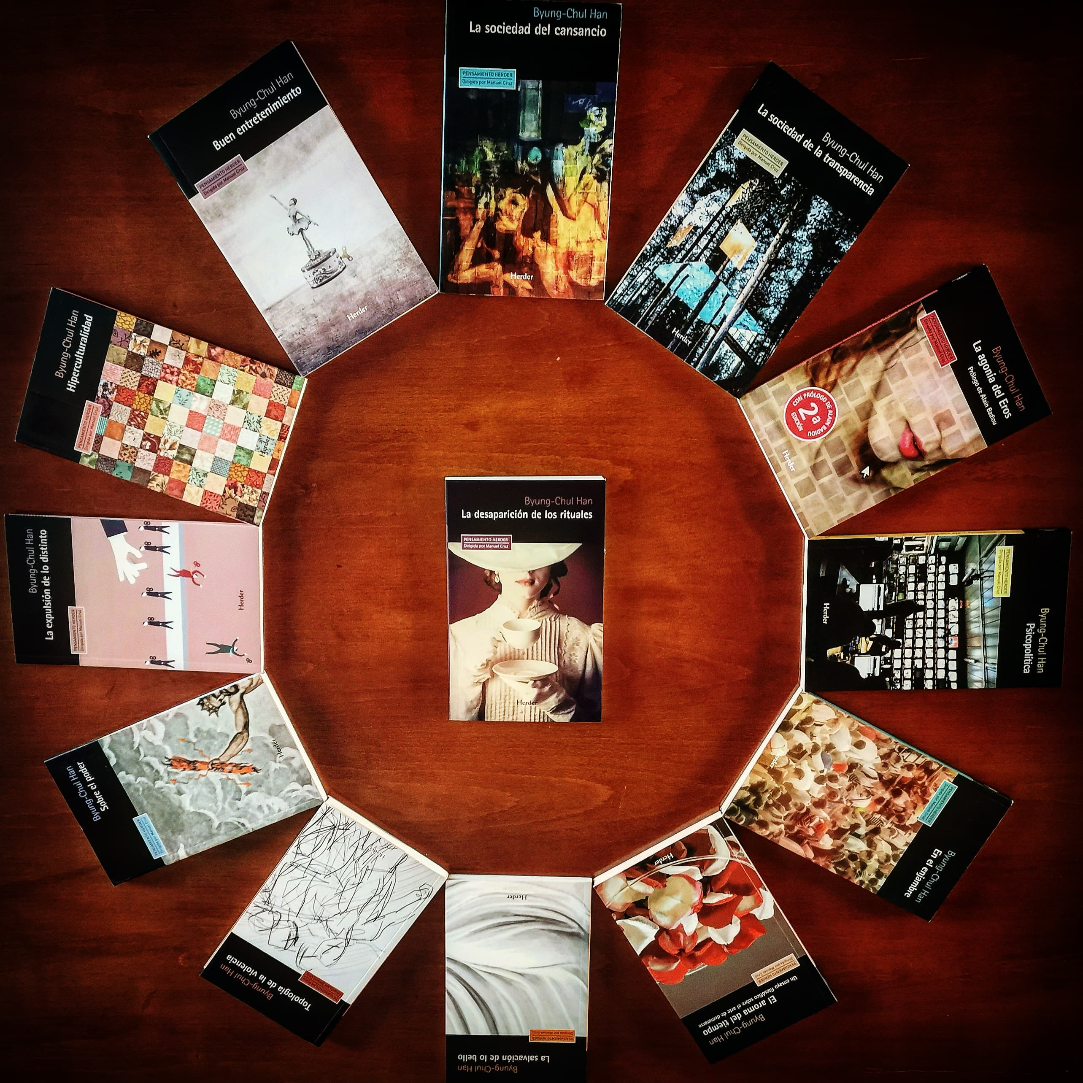
La actual presión para producir priva a las cosas de su durabilidad. Destruye intencionadamente la duración para producir más y para obligar a consumir más. Demorarse en algo, sin embargo, presupone cosas que duran. No es posible demorarse en algo si nos limitamos a gastar y a consumir las cosas. Y esa misma presión para producir desestabiliza la vida eliminando lo duradero que hay en ella. De este modo destruye la durabilidad de la vida, por mucho que la vida se prolongue. Lo simbólico como un medio en el que se genera y por el que se transmite la comunidad está hoy, con toda claridad, desapareciendo. La pérdida de lo simbólico y la pérdida de lo ritual se fomentan mutuamente. La desaparición de los símbolos remite a la progresiva atomización de la sociedad al mismo tiempo la sociedad se vuelve narcisista. El proceso narcisista de interiorización desarrolla una animadversión hacia la forma. Las formas objetivas se rechazan a favor de los estados subjetivos. Los rituales son inasequibles a la interioridad narcisista. La libido del yo no puede acoplarse con ellos. Quien se entrega a los rituales tiene que olvidarse de sí mismo. Los rituales generan una distancia hacia sí mismo, hacen que uno se trascienda a sí mismo. Vacían de psicologismo hedonista a sus actores. Hoy la percepción simbólica desaparece cada vez más a favor de la percepción serial, que no es capaz de experimentar la duración. La repetición es el rasgo esencial de los rituales. Se distingue de la rutina por su capacidad de generar intensidad. La comunicación sin comunidad se puede acelerar, ya que es aditiva. Por el contrario, los rituales son procesos narrativos, no permiten ninguna aceleración. Los símbolos están detenidos, las informaciones no. Las informaciones existen en la medida en que circulan.

Slide 4
El silencio no significa otra cosa que detención de la comunicación. Con el exceso de apertura y de eliminación de las fronteras que impera en el presente vamos perdiendo la capacidad de cerrar que habíamos aprendido. A causa de ello la vida se vuelve meramente aditiva. La percepción es hoy incapaz de clausurar nada, pues se apresura de una sensación a la siguiente. Solo un demorarse contemplativo es capaz de clausurar. Sin la negatividad del cierre se produce una inacabable adición y acumulación de lo igual, una desmesura de positividad, una proliferación adiposa de información y comunicación. La incapacidad de finalizar también tiene mucho que ver con el narcisismo. El exceso de apertura y de eliminación de fronteras continúa en todos los niveles de la sociedad. Es el imperativo del neoliberalismo. También la globalización disuelve todas las estructuras cerradas para acelerar la circulación de capital, mercancías e informaciones. La comunidad ritual es una comunidad de la escucha en común y de la pertenencia mutua, una comunidad en una pacífica concordia del silencio. Justamente cuando desaparece la cercanía primordial se comunica en exceso. La comunidad sin comunicación deja paso a la comunicación sin comunidad. La cultura es una forma de cierre. Por eso genera una identidad. Pero esa identidad que la cultura genera no es excluyente, sino que es una identidad incluyente. Por eso es receptiva para lo foráneo. La globalización desubica la cultura convirtiéndola en una hipercultura, al hacer que los espacios culturales pierdan sus límites e implosionen.

Slide 5
La eliminación de los rituales hace sobre todo que desaparezca el tiempo específico. Los rituales configuran las transiciones esenciales en la vida. Son formas de cierre. Los ritos de paso estructuran la vida como si fueran sus estaciones. Quien traspasa un umbral ha concluido una fase vital y entra en otra nueva. Los umbrales en cuanto transiciones ritman, articulan e incluso narran el espacio y el tiempo. Posibilitan una profunda experiencia del orden. Los umbrales son transiciones que requieren mucho tiempo. Hoy son demolidos para favorecer una comunicación y una producción aceleradas y sin fisuras. A causa de ello nos empobrecemos de espacio y de tiempo. Al tratar de producir más espacio y más tiempo los perdemos. Lo global se instaura a costa de desmantelar sin escrúpulos los umbrales y las transiciones. Las informaciones y las mercancías prefieren un mundo sin umbrales. Las transiciones, que requieren mucho tiempo, se desintegran hoy reduciéndose a rápidas vías de paso, a continuos enlaces e interminables clics. Dios bendice y santifica el séptimo día. El descanso sabático otorga la bendición divina a la creación. Pero no es una mera inactividad, más bien constituye una parte esencial de la creación. El descanso sabático no sucede a la creación, más bien es lo que hace que la creación quede concluida. Sin él la creación está incompleta. Nunca hallaremos lo divino mientras subordinemos el descanso al trabajo. El reposo pertenece a la esfera de lo santo. En vista de la creciente presión para producir y para aportar rendimiento es una tarea política hacer un uso distinto de la vida, un uso lúdico. La vida recobra su dimensión lúdica cuando, en lugar de someterse a un objetivo externo, pasa a referirse a sí misma. Hay que recobrar el reposo contemplativo. Si se priva por completo a la vida del elemento contemplativo uno se ahoga en su propio hacer. El Sábado indica que el reposo contemplativo, la quietud y el silencio son esenciales para la religión. ”
- Byung-Chul Han, 2019

Slide 6
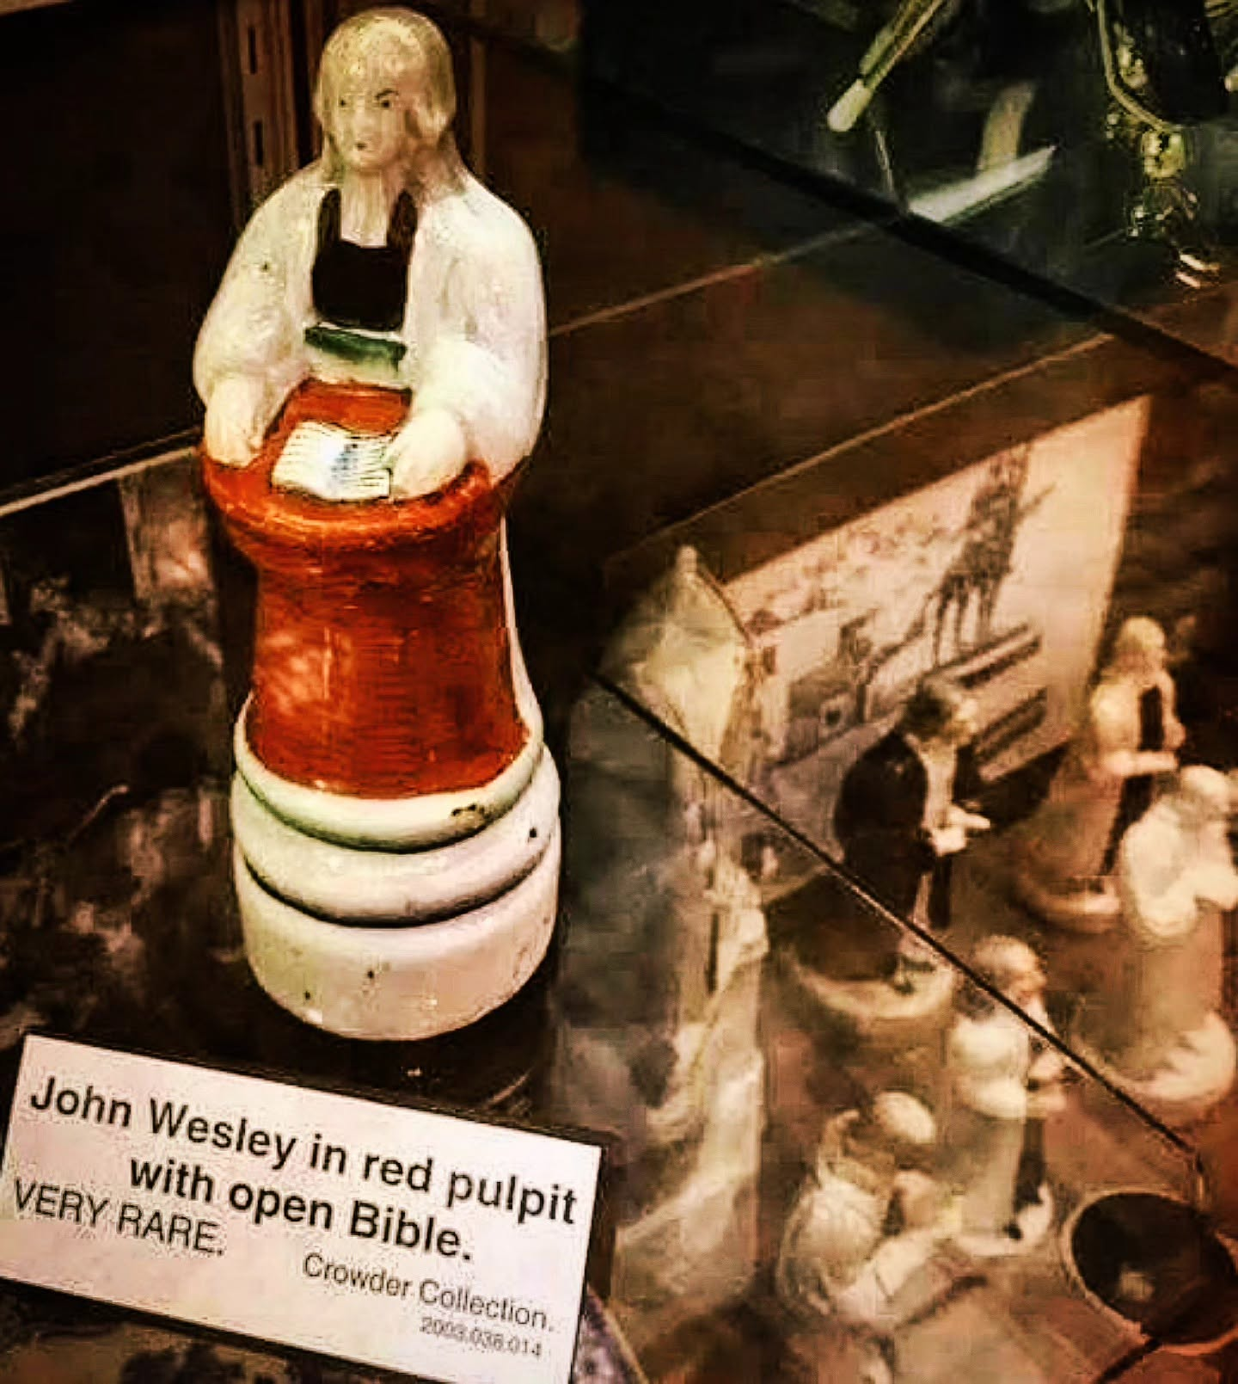
“Proscritos de todo bienestar para la vida, son reducidos a un estado apenas preferible al de los animales de carga. [...] Su descanso es muy breve, sus trabajos continuos y excesivos. [...] Su horario de trabajo es intenso, desde el amanecer hasta mediodía, y desde las dos de la tarde hasta el anochecer. Durante ese tiempo están vigilados por supervisores que, si piensan que tardan en su labor, los castigan sin tenerles consideración, aún cuando muchas veces son llamados a trabajar de nuevo antes de que puedan satisfacer su hambre, pues ninguna excusa es válida para sus explotadores. ¿Acaso el Creador tuvo la intención de que las más nobles criaturas de mundo tuvieran que vivir una vida así?”
John Wesley, 1774
“No podemos estar siempre afanados y pendientes de nuestros trabajos y ocupaciones; el cuerpo y la mente deben relajarse y descansar. Es necesario intercalar el trabajo con momentos para despejarse y distraerse. [...] Entonces podrás afirmar: «Ya no caigo en pozos depresivos».”
- John Wesley, 1787

Slide 7
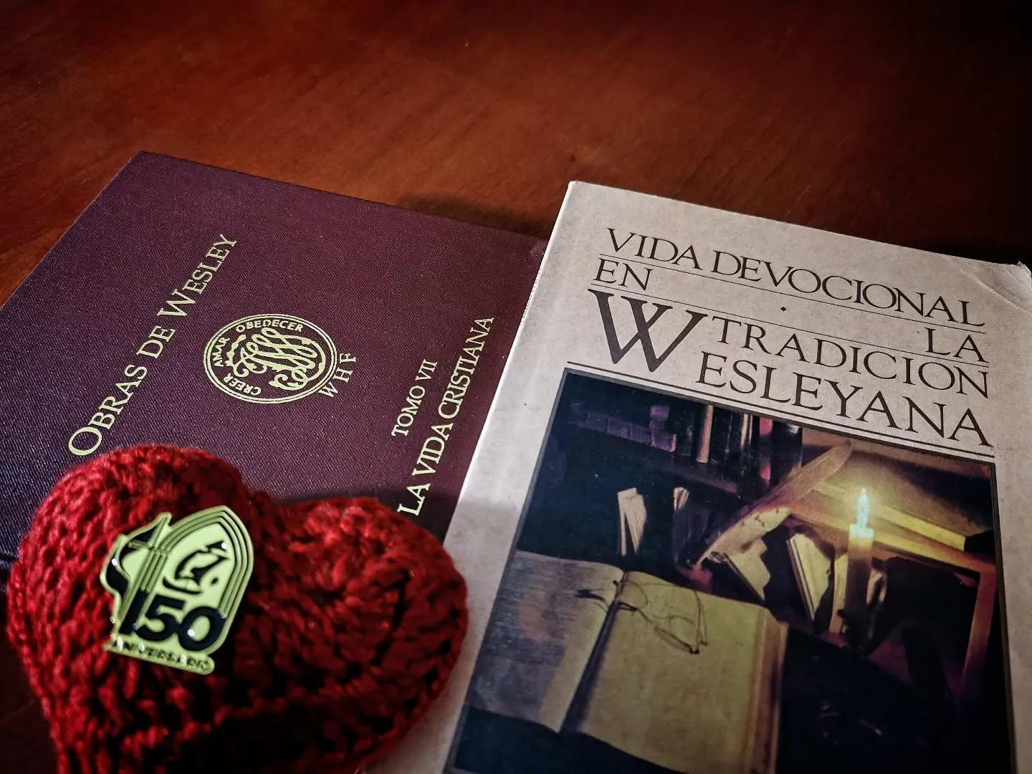
Existen cualidades importantes y perdurables de la espiritualidad wesleyana que brindan ayuda a los metodistas contemporáneos comprometidos con la vida cristiana, la misión de Dios y el estudio de la espiritualidad metodista.
A continuación, se enumeran diez:
1. El anhelo humano de una relación espiritual profunda y personal con el Dios vivo, posible por la gracia.

Slide 8
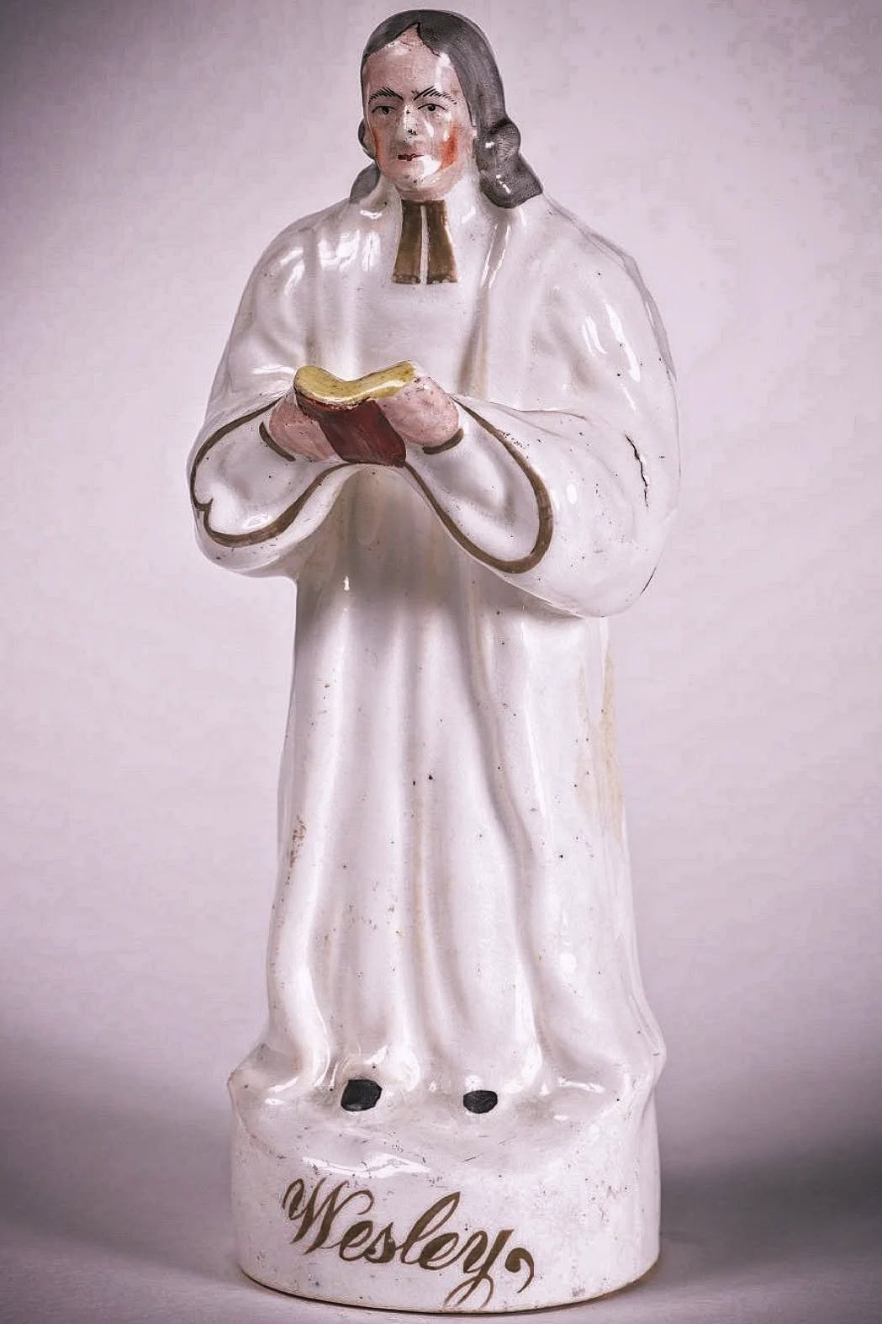
2. La obra de formación y transformación espiritual es obra del Dios Trino. Dios, Espíritu Santo, forma a las personas para que sean auténticos discípulos de Jesucristo.
3. El objetivo de la formación espiritual es la santidad bíblica, la santidad de corazón y de vida; la santidad y la felicidad que Dios concibió en la creación.
4. El proceso de formación espiritual metodista es continuo; dado que Dios es infinito, la oportunidad de crecer en amor y gracia también lo es.
5. El contexto de la formación espiritual es personal, encarnado y contextual; involucra al individuo, la familia, la comunidad cristiana y la participación activa en la misión de Dios en el mundo.

Slide 9

6. Los elementos básicos de la formación y transformación espiritual en cada etapa del camino espiritual incluyen la comprensión (doctrina), la experiencia (Espíritu) y la comunidad (disciplina).
7. El alcance de la formación espiritual abarca a todo el pueblo de Dios. No es para la élite espiritual. Todo cristiano está llamado a crecer en todos los sentidos hacia Cristo, quien es la cabeza del cuerpo.
8. El fruto de la formación espiritual se manifiesta en el fruto del Espíritu, como se describe en Gálatas 5:22-23: «amor, gozo, paz, paciencia, benignidad, bondad, fidelidad, mansedumbre y dominio propio».
9. Las obras de piedad (amor a Dios) están intrínsecamente ligadas a las obras de misericordia (amor al prójimo); por lo tanto, la vida espiritual es siempre mística y misional.

Slide 10
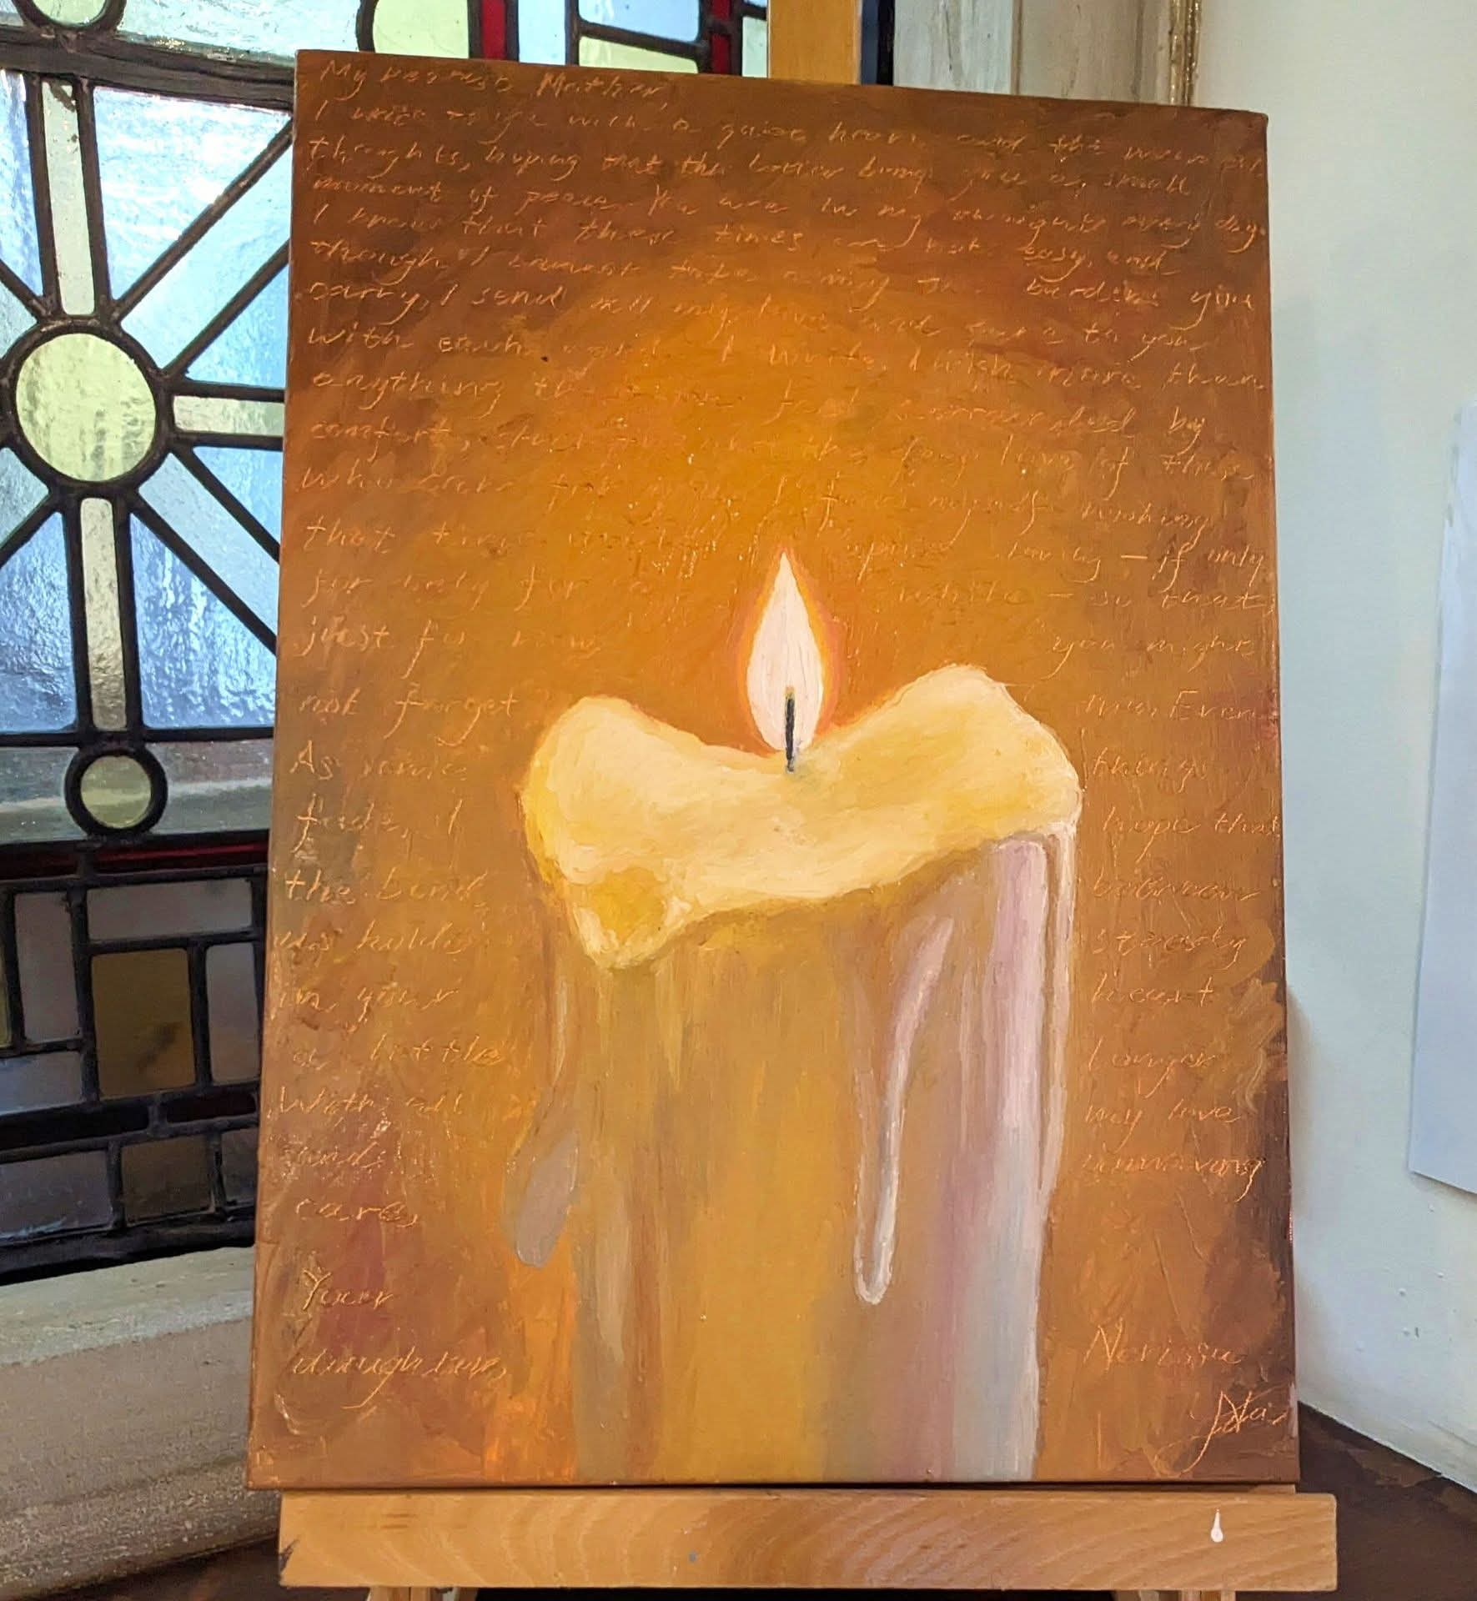
10. La formación espiritual en la tradición wesleyana implica la aceptación voluntaria de una regla de vida, un plan intencional y una práctica para involucrar todos los medios de gracia.

Slide 11

Los medios de gracia son prácticas o actividades espirituales que conectan al creyente con Dios, en Cristo, a través de la actividad misericordiosa del Espíritu Santo. John y Charles Wesley instruyeron a sus seguidores a «usar» todos los medios de gracia para crecer en su relación con Dios y con el prójimo. Estos incluían los medios de gracia «instituidos» e identificados explícitamente en las Escrituras (adoración, oración, escudriñamiento de las Escrituras, ayuno y participación del sacramento de la Cena del Señor) y los medios de gracia «prudentes» e implícitos en la Biblia (prácticas espirituales intencionales como llevar un diario espiritual, participar en grupos pequeños para fomentar un tipo de instrucción y reprensión espiritual, y alguna forma de desarrollo de servicio de impulso proyectado y vinculante, hacia la comunidad). Estos medios estaban directamente conectados con la comprensión metodista de que «el Espíritu y la disciplina hacen al cristiano».
En el metodismo hay un doble énfasis en ayudar a los cristianos a experimentar la presencia empoderadora de Dios y a ser formados en el carácter de Dios. Los Wesley también tuvieron cuidado de distinguir entre las prácticas espirituales que eran un «medio» para una relación auténtica con Dios y la falsa comprensión que trataba las disciplinas espirituales como una meta o un «fin» en sí mismas: “… al usar todos los medios, busquen solo a Dios. En y a través de cada cosa externa, miren únicamente al poder de Su Espíritu y a los méritos de Su Hijo. Tengan cuidado de no quedarse estancados en la obra misma; si lo hacen, todo es trabajo perdido. Nada que no sea Dios puede satisfacer su alma.” (1746)

Slide 12
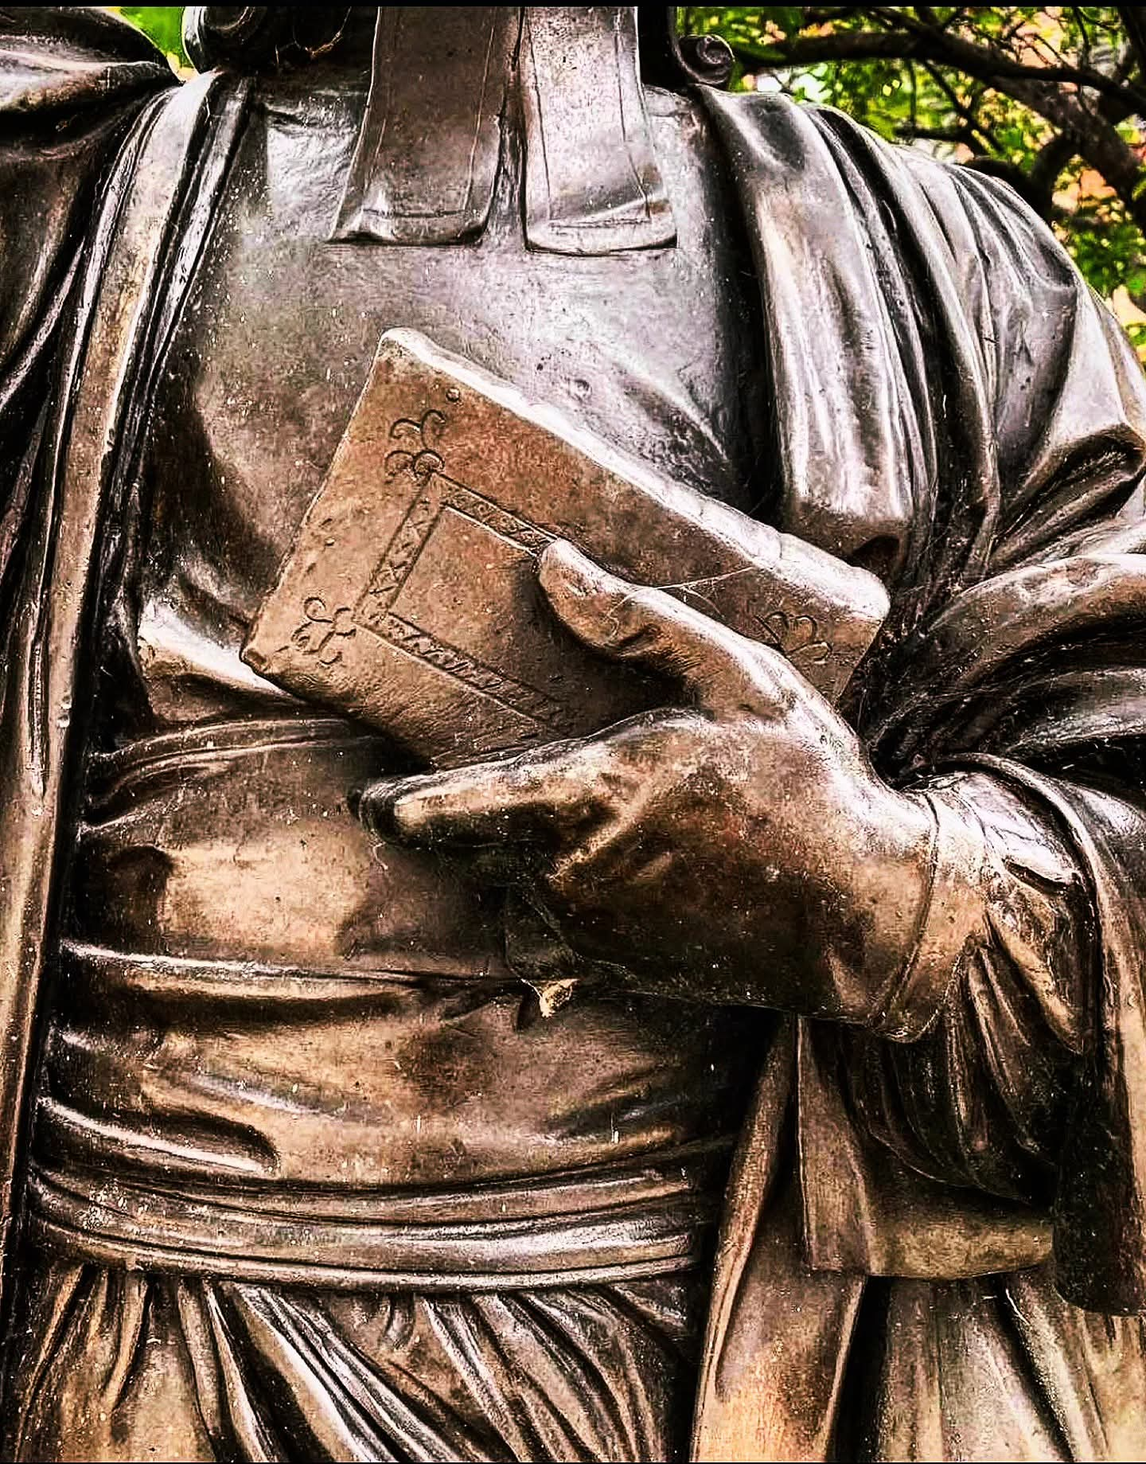
La espiritualidad y la práctica metodista dejaron claro que los medios de gracia son apropiados para usarse en cualquier etapa del camino espiritual. Independientemente de si uno tiene poco interés en las cosas espirituales o está espiritualmente deprimido, o si está espiritualmente despierto y convencido de la necesidad de Dios, o ha nacido de nuevo y crece en la gracia, o es espiritualmente maduro; usar todos los medios de gracia es esencial en cualquier momento de la vida del creyente mientras se guarde la humildad y lo dicho previamente, son siempre el medio, nunca el fin. Pues toda persona creada a imagen de Dios es capaz de una relación eterna con Dios, una relación donde el potencial de crecimiento espiritual no tiene fin. Al igual que el despertar espiritual, la justificación por la fe y la seguridad, la profunda transformación personal que se manifiesta en el fruto del Espíritu, no se logra solo con esfuerzo y determinación de excluyente individualismo. Nadie puede por sí mismo, ser paciente o amar al prójimo. Si quienes han nacido de nuevo han de experimentar la profunda transformación de corazón y de carácter, que es una parte esencial del Evangelio, entonces necesitarán nuevamente la ayuda del Espíritu Santo. Además, necesitarán recursos que van más allá de lo que los avivamientos mismos pueden proporcionar, sobre todo los recursos habituales disponibles en la vida sacramental de la iglesia. Como insiste Wesley en su Sermón titulado: «Los medios de gracia», todos los cristianos comprometidos deben participar activamente en los medios que Cristo instituyó “para transmitir su gracia a las almas de las personas.” (Works, 1:378). Estos “medios de gracia”, continúa, son “signos externos, palabras o acciones ordenadas por Dios y designadas para este fin: ser los canales ordinarios mediante los cuales Él puede transmitir a las personas la gracia preventiva, justificadora o santificadora.” (Works, 1:381).

Slide 13
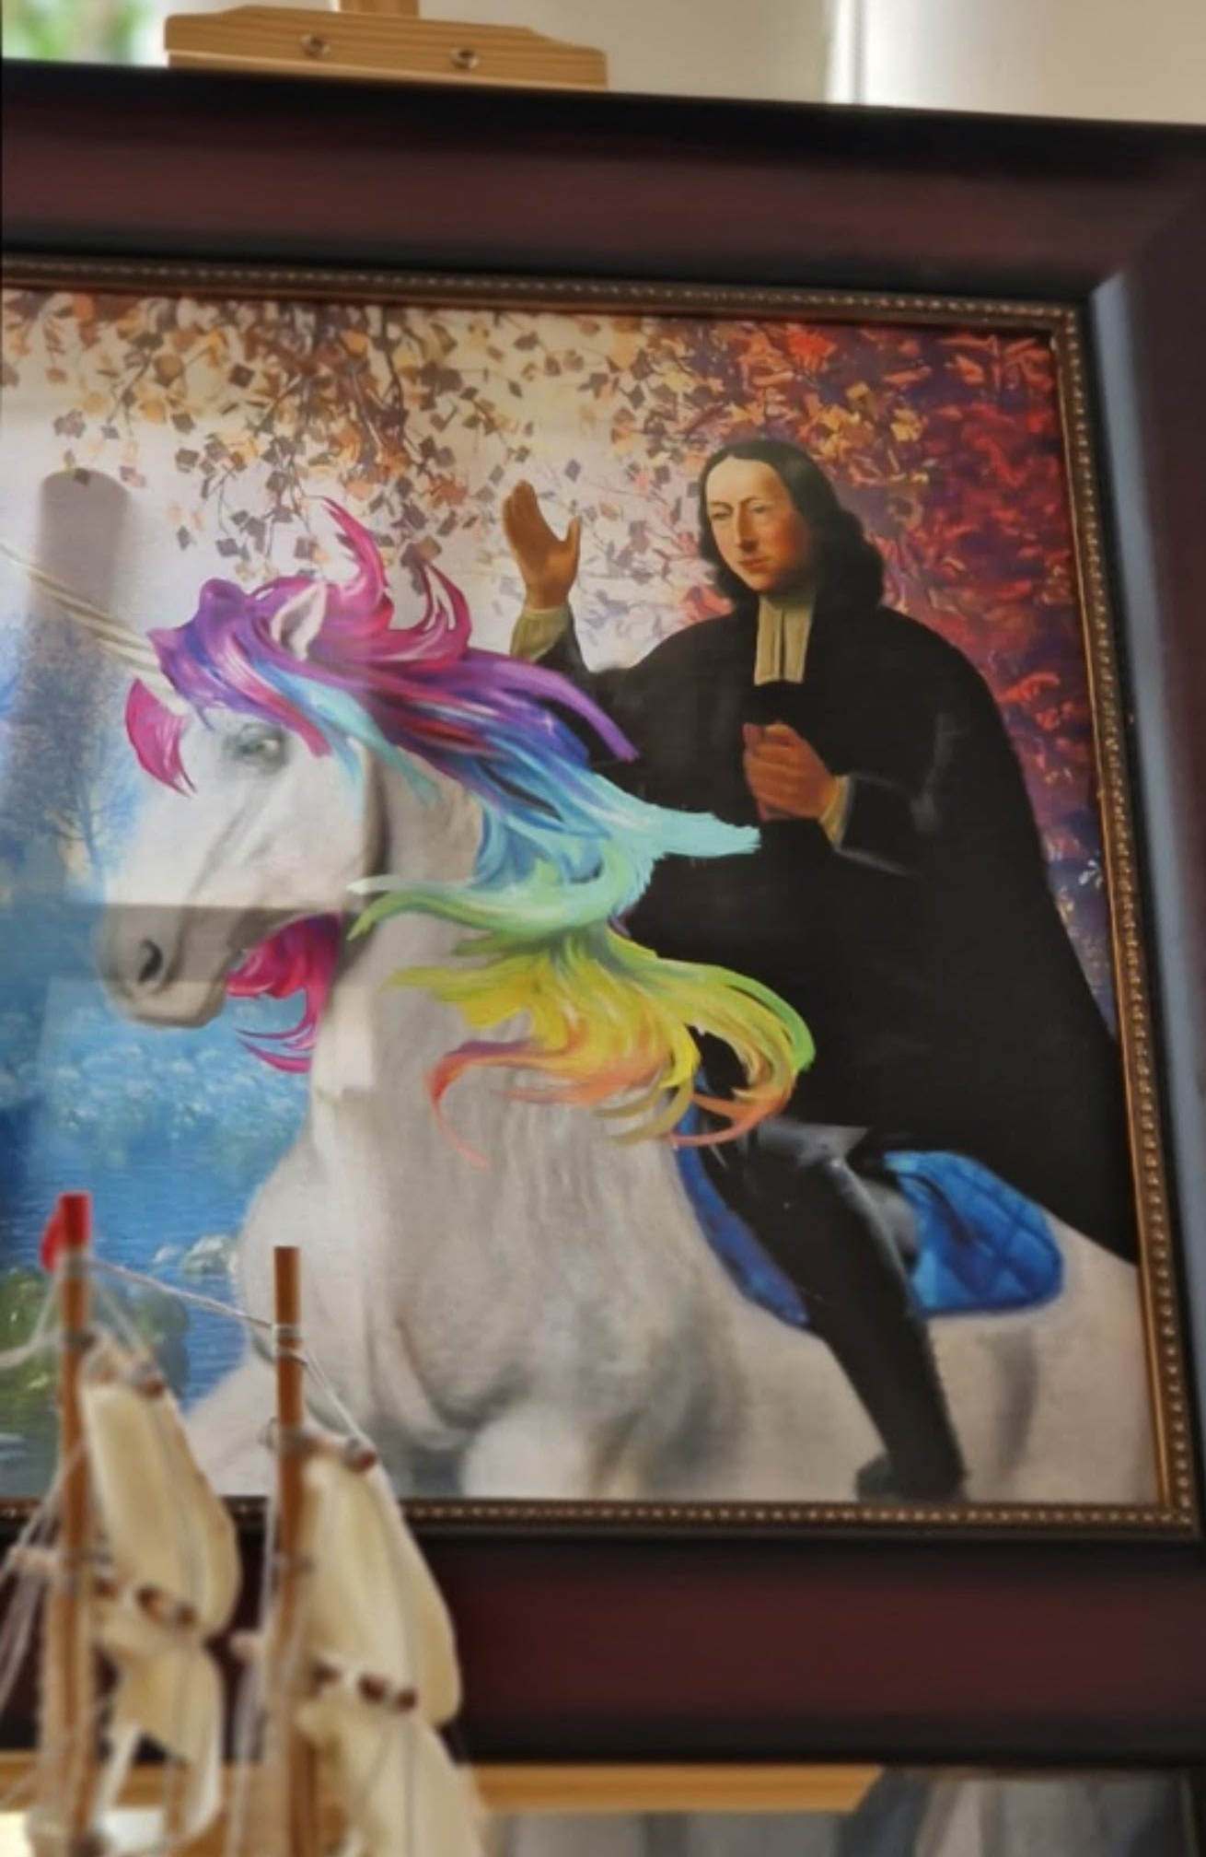
Entre los medios de gracia ordinarios o regulares que Wesley consideraba normativos para la vida cristiana, encontramos: la lectura de las Escrituras, la asistencia al culto comunitario, la oración y, sobre todo, los sacramentos, como medios que son innegociables de llevar a la práctica en una vida en Cristo. A medida que las personas se sumergen en las Escrituras, incluyendo la predicación basada en la Sagrada Escritura, el Espíritu Santo profundiza su conocimiento y su amor por Dios. De igual manera, el Espíritu obra a través de la práctica de la oración privada y pública para propiciar las virtudes de la humildad y la gratitud, y para profundizar la confianza en Dios. Y ninguna práctica es más esencial para la santificación que la Santa Comunión. En su Sermón 101 titulado: «El deber de la comunión constante» (1787), Wesley insistió en que los metodistas recibieran el sacramento de la Cena del Señor tan a menudo como fuera posible. También distinguió entre los medios ordinarios de la gracia, con los que se refería a los medios normativos disponibles en la vida cotidiana de la Iglesia, y los medios extraordinarios de la gracia, con los que se refería a las provisiones que el Espíritu Santo pone a disposición para épocas u ocasiones especiales. Lo más importante a destacar del énfasis de Wesley en los medios de gracia, es su insistencia en que el «fin» para el cual se dan estos, es lo que realmente importa. A Wesley le preocupaba claramente que la gente pudiera confundir los medios de gracia con la esencia misma de la religión. Advierte: “Pero admitimos que todo el valor de los medios depende de su subordinación real al fin de la religión; que, por consiguiente, todos estos medios, separados del fin, son menos que nada, vanidad; que si no conducen realmente al conocimiento y al amor de Dios, no son aceptables a sus ojos; es más, son una abominación ante él; un hedor en sus narices; está cansado de soportarlos, sobre todo si se usan como una especie de “conmutación” de la religión a la que fueron diseñados para servir.” (Works, 1:381). Como demuestra la advertencia de Wesley, él creía que la esencia y el objetivo de la religión es el conocimiento y el amor de Dios, no la obediencia externa en sí misma. Por lo tanto, afirmó repetidamente que lo que realmente importa en la religión es el amor a Dios y el amor al prójimo, los preceptos «jesuáticos» que están remarcados en los evangelios sinópticos.

Slide 14
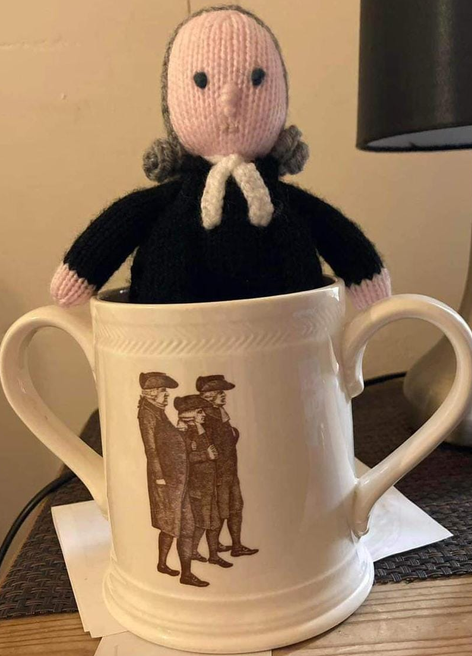
La fe como confianza conduce directamente a la obediencia. El amor al prójimo es el resultado de un correcto ordenamiento de las emociones. Es evidente que Wesley consideraba que la obediencia y el amor existían en una relación de refuerzo mutuo. Por un lado, insistía en que la participación en los medios de gracia es más beneficiosa cuando se realiza por amor. Por otro lado, creía que el Espíritu Santo obra a través de los medios de gracia para producir un amor cada vez más profundo por Dios y el prójimo en los corazones humanos. Si bien Wesley creía que la esencia y el objetivo de la religión es el amor a Dios y al prójimo, y que el Espíritu obra en y a través de los medios de gracia para ese fin, no creía que esto ocurriera automáticamente. Los cristianos son responsables de obedecer los mandamientos de Cristo y de participar en los medios de gracia, pero es el Espíritu Santo quien produce un cambio profundo en sus corazones y vidas. Esto deja claro algo importante, la santificación es esencial y ocupa un lugar destacado dentro de todo el paradigma soteriológico de la mentalidad wesleyana. De ahí que los medios de gracia también se vean vinculados a tal fin último de santificación.

Slide 15

Cuando habla así de la Santidad, la Gracia, la Religión, el Cuidado y las Emociones, se vislumbra una noción disruptiva del cristianismo y de la fe enfatizada en lo individualista y personalista. De manera tal que este Wesley que expresa que “el Evangelio de Cristo no conoce otra santidad que la santidad social.” (1739), al mismo tiempo puede invitar a que los cristianos vivan la gracia como conexionalidad con la otredad: “Unámonos, Dios lo manda. Unamos nuestros corazones; ayudémonos a alcanzar nuestra vocación, fortalezcámonos mutuamente. Dios nos bendecirá; nos nutrirá con la gracia social.” (1740). La noción neotestamentaria de religión verdadera (Stg. 1,27) lo inspira también para argüir con convicción sobre esta dimensión ética vinculante: “El cristianismo es esencialmente una religión social; pretender convertirlo en una religión solitaria es destruirlo.” (1748). Destaca que, en esto último, Wesley sea más decidido que algunos paradigmas evangélicos modernos que sostienen más bien un indiferentismo irresponsable o una crítica negativa y despectiva respecto del uso de religión como acepción de tradicionalismo religioso cultural o, de carencia empírica de espiritualidad. Wesley no tiene el sesgo ideológico que hoy es sostenido por muchos evangélicos que inmediatamente aluden a un uso polémico de este término.

Slide 16
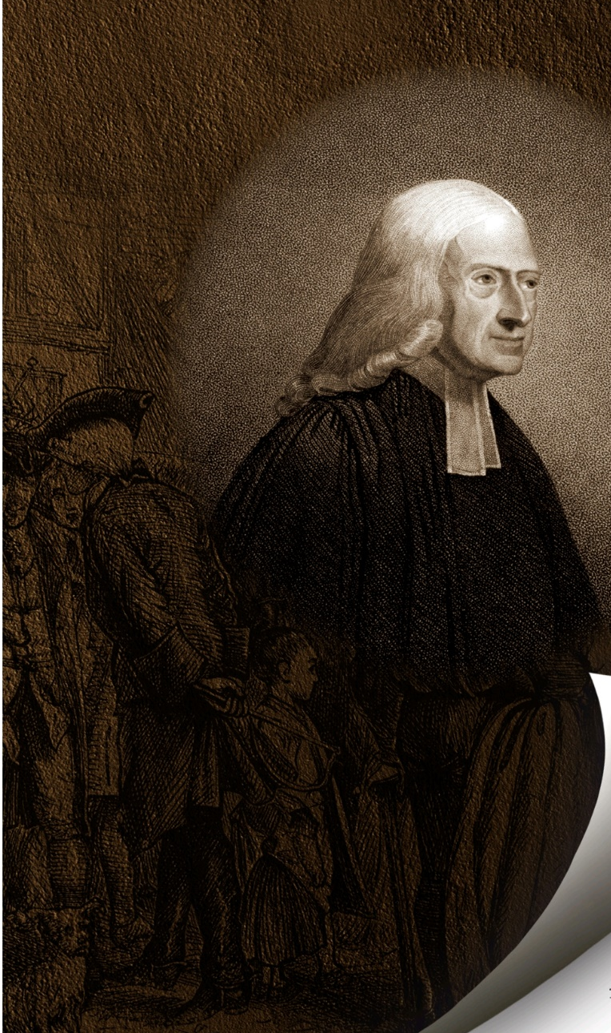
Para Wesley, en cambio, esa misma noción bíblica de religión verdadera alude directamente a su noción de religión social, y esta, a su vez, está intrincadamente ligada a un móvil no ideológico, sino afectivo, que empodera en el creyente su amor por Dios; la ética del cuidado: “Jesús, ¡prepara nuestras tiernas almas! Infunde el más tierno cuidado social, el más cálido amor. Provee lo que cada miembro de tu Iglesia necesita para fundar la comunión de los santos. Señor, provee tu Espíritu; así todos recibiremos tu amor, y juntos para tu gloria viviremos.” (1767). Es preciso considerar entonces que este paradigma ético, tal como lo es el cuidado en la praxis cristiana (no limitado al autocuidado excluyente del sujeto hedonista moderno que es resultado de los dispositivos ideológicos que son sobreproducidos en masa por la hegemonía cultural imperante), es también motivado precondicionalmente por un nivel de conciencia que redimensiona las coordenadas la responsabilidad de la Misión, del Reino de Dios y del kerigma del Evangelio; pero incluso, aún más importantes que esta reconfiguración epistémica y gnoseológica de redimensión de valores, resultan ser los afectos, las emociones que configuran el corazón y no solo la mente, de quienes están adquiriendo un carácter cristiano más agraciado por Dios: “No dejes perder un excelente medio de gracia para aumentar tu compasión, tu bondad y todas las demás emociones sociales.” (1786). Aquí entones, queda de manifiesto tácita y formalmente, la gran importancia que tienen los medios de gracia en la dimensión social de la espiritualidad, la fe y el amor de quienes siguen a Jesús, el Cristo.

Slide 17
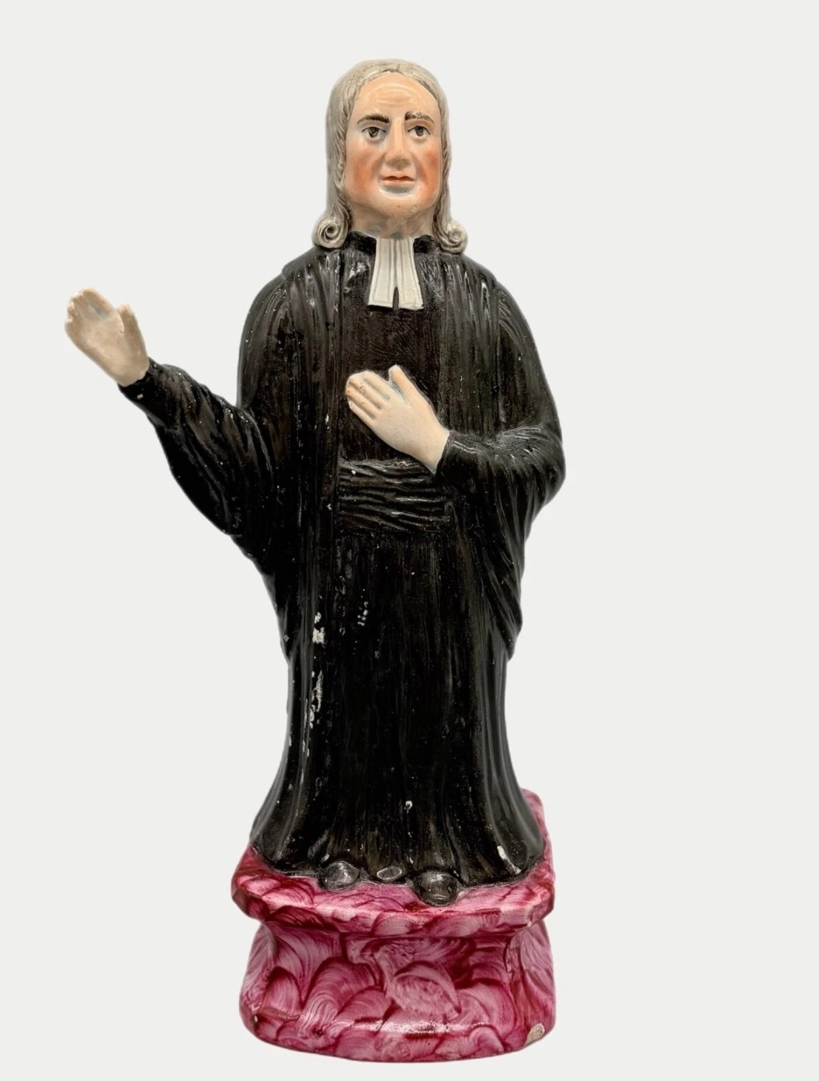
“Aquél que gobierna el mundo
desde antes de que yo naciera,
también lo cuidará
después de que yo muera.
A mí lo que me corresponde es
mejorar el tiempo presente.”
- John Wesley, 1747

Slide 18
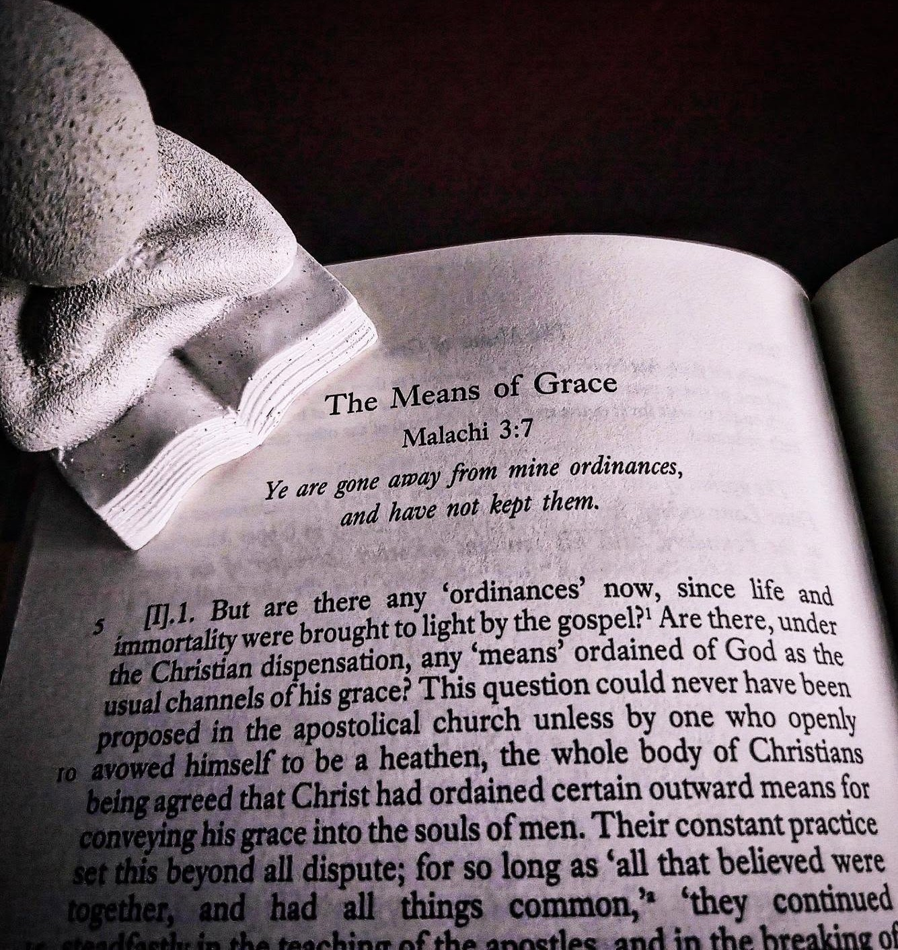
Sermón 16
“ Los medios de gracia ” de John Wesley
(1746)

Slide 19
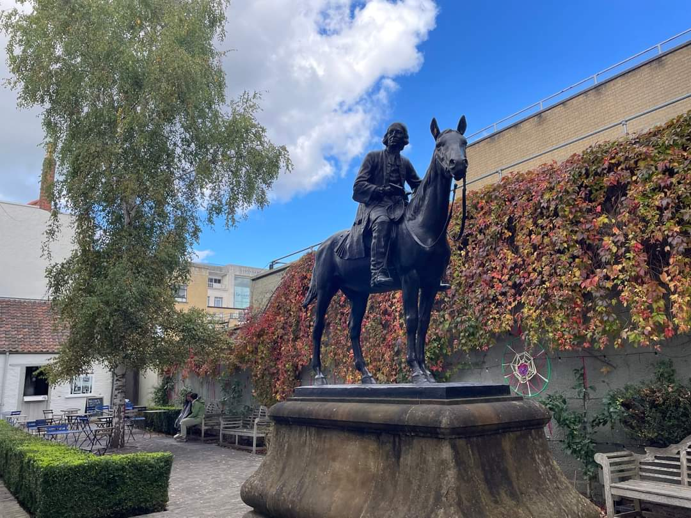
“También tenemos presbiterianos, anabaptistas, cuáqueros
(sí, inclusive católico romanos, y algunos que fueron judíos)
en nuestras sociedades metodistas.” (1742)
“No me gusta que hablen de ustedes mismos como si fueran
los únicos que conocen y enseñan el Evangelio [...]
Pero lo que más me disgusta es su pequeñez en el amor [...]
su falta de unidad [...] su falta de humildad, de gentileza,
de aceptación; su contradictoria impaciencia [...]
su intolerancia y estrechez de espíritu, amando de
una manera parcial sólo a aquellos que les aman [...]
su censura hacia todos los que
no están de acuerdo con ustedes.” (1762)
- John Wesley

Slide 20
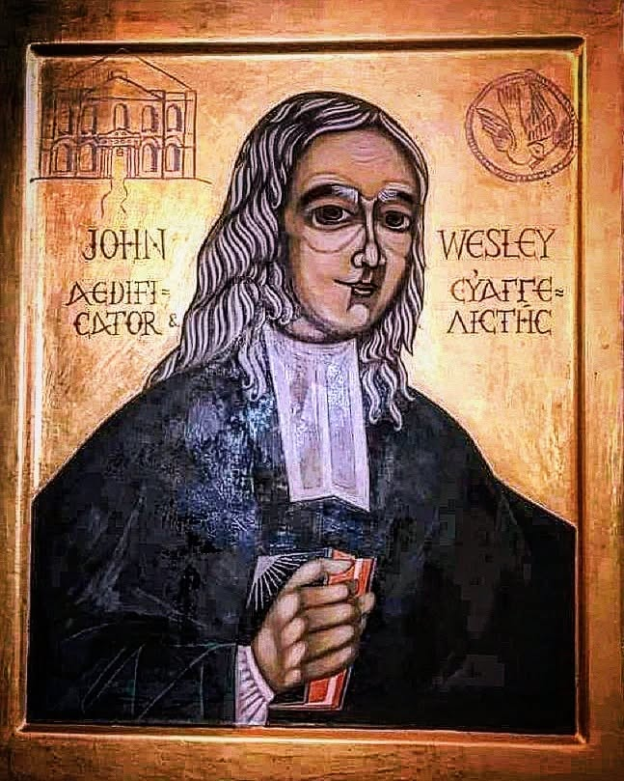
“Algo a lo cual temía mucho en todo este tiempo, de modo que había resuelto emplear todo método posible para evitarlo, era la estrechez de espíritu y de corazón; un celo de partido; ese fanatismo miserable que hace que tantos no estén dispuestos a creer que Dios obra más allá de nosotros.
Para contrarrestar esto, leí con frecuencia informes de la tarea que Dios estaba realizando en la tierra, tanto en nuestro país como en otros, y no sólo entre nosotros, sino también entre los de otras opiniones y denominaciones. No tengo motivo para arrepentirme. Son momentos que reconfortan a quienes aman a Dios, y a toda la humanidad por amor a Él.
Son momentos para derrumbar las paredes de separación que la astucia del demonio o la locura de los seres humanos han levantado; y de animar a toda criatura de Dios a decir: «Todo aquel que hace la voluntad de mi Padre que está en los cielos, es mi hermano y mi hermana, y madre».”
- John Wesley, 1748

Slide 21

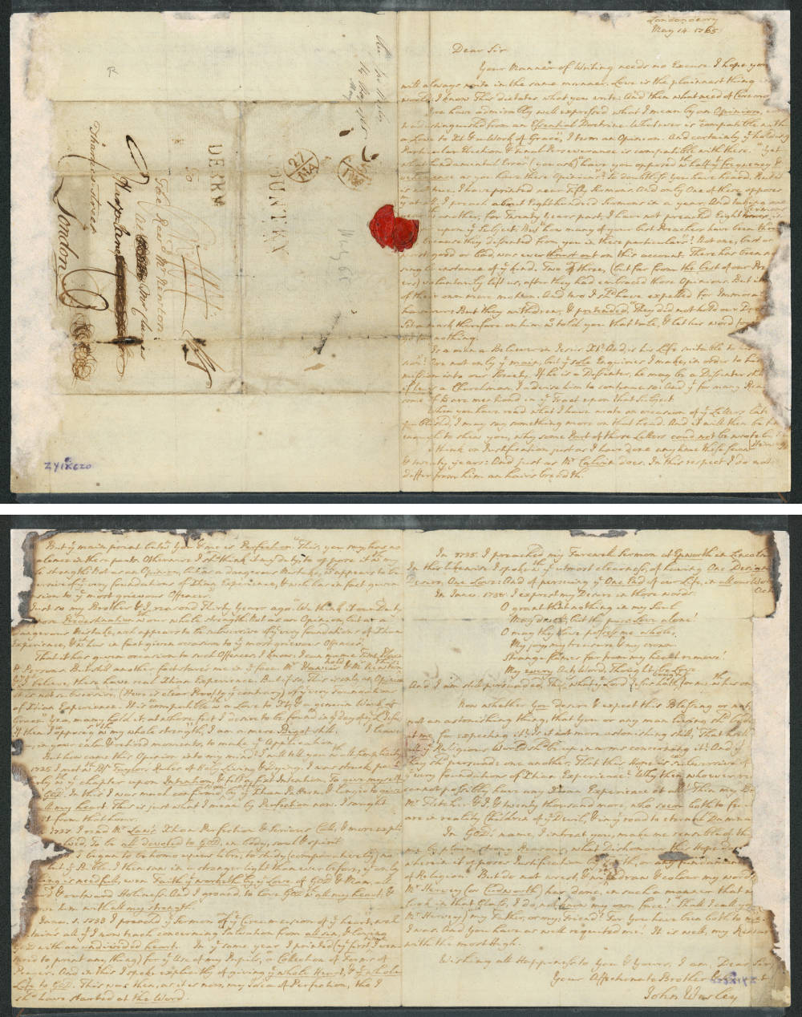
“homo unius libri ”
1745
1765 (1777)
1787
“ COMENCÉ A SER UN HOMBRE
DE UN SOLO LIBRO EN 1730 ”

Slide 22
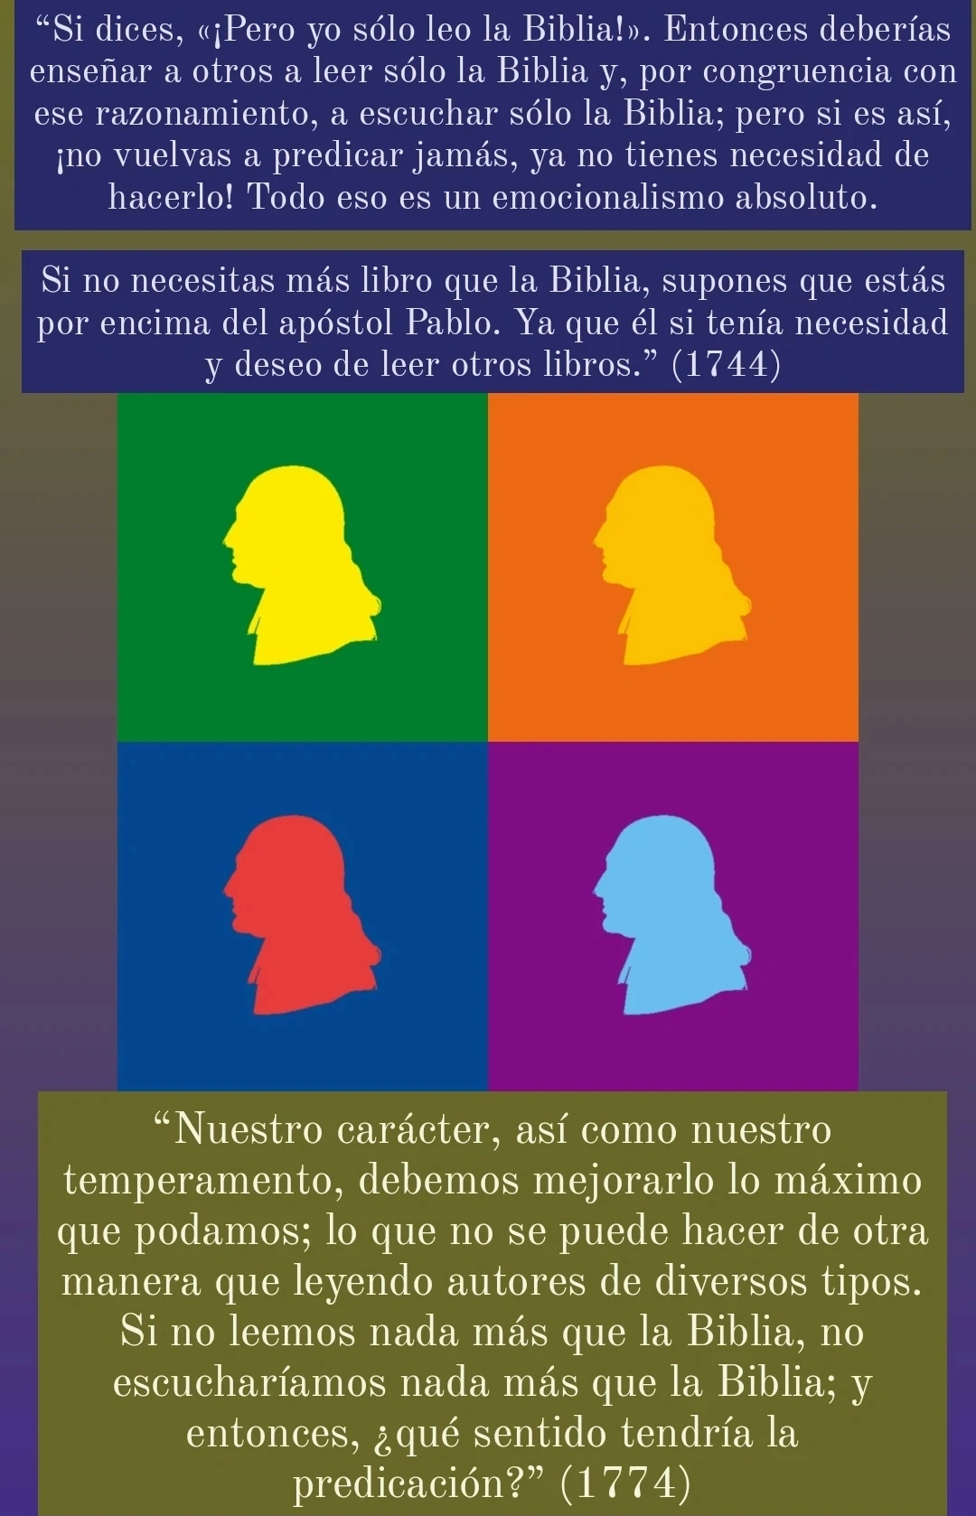

“NO HAY QUE LEER
SOLO LA BIBLIA”
“La lectura es un medio de gracia, pero No solo la lectura bíblica”

Slide 23
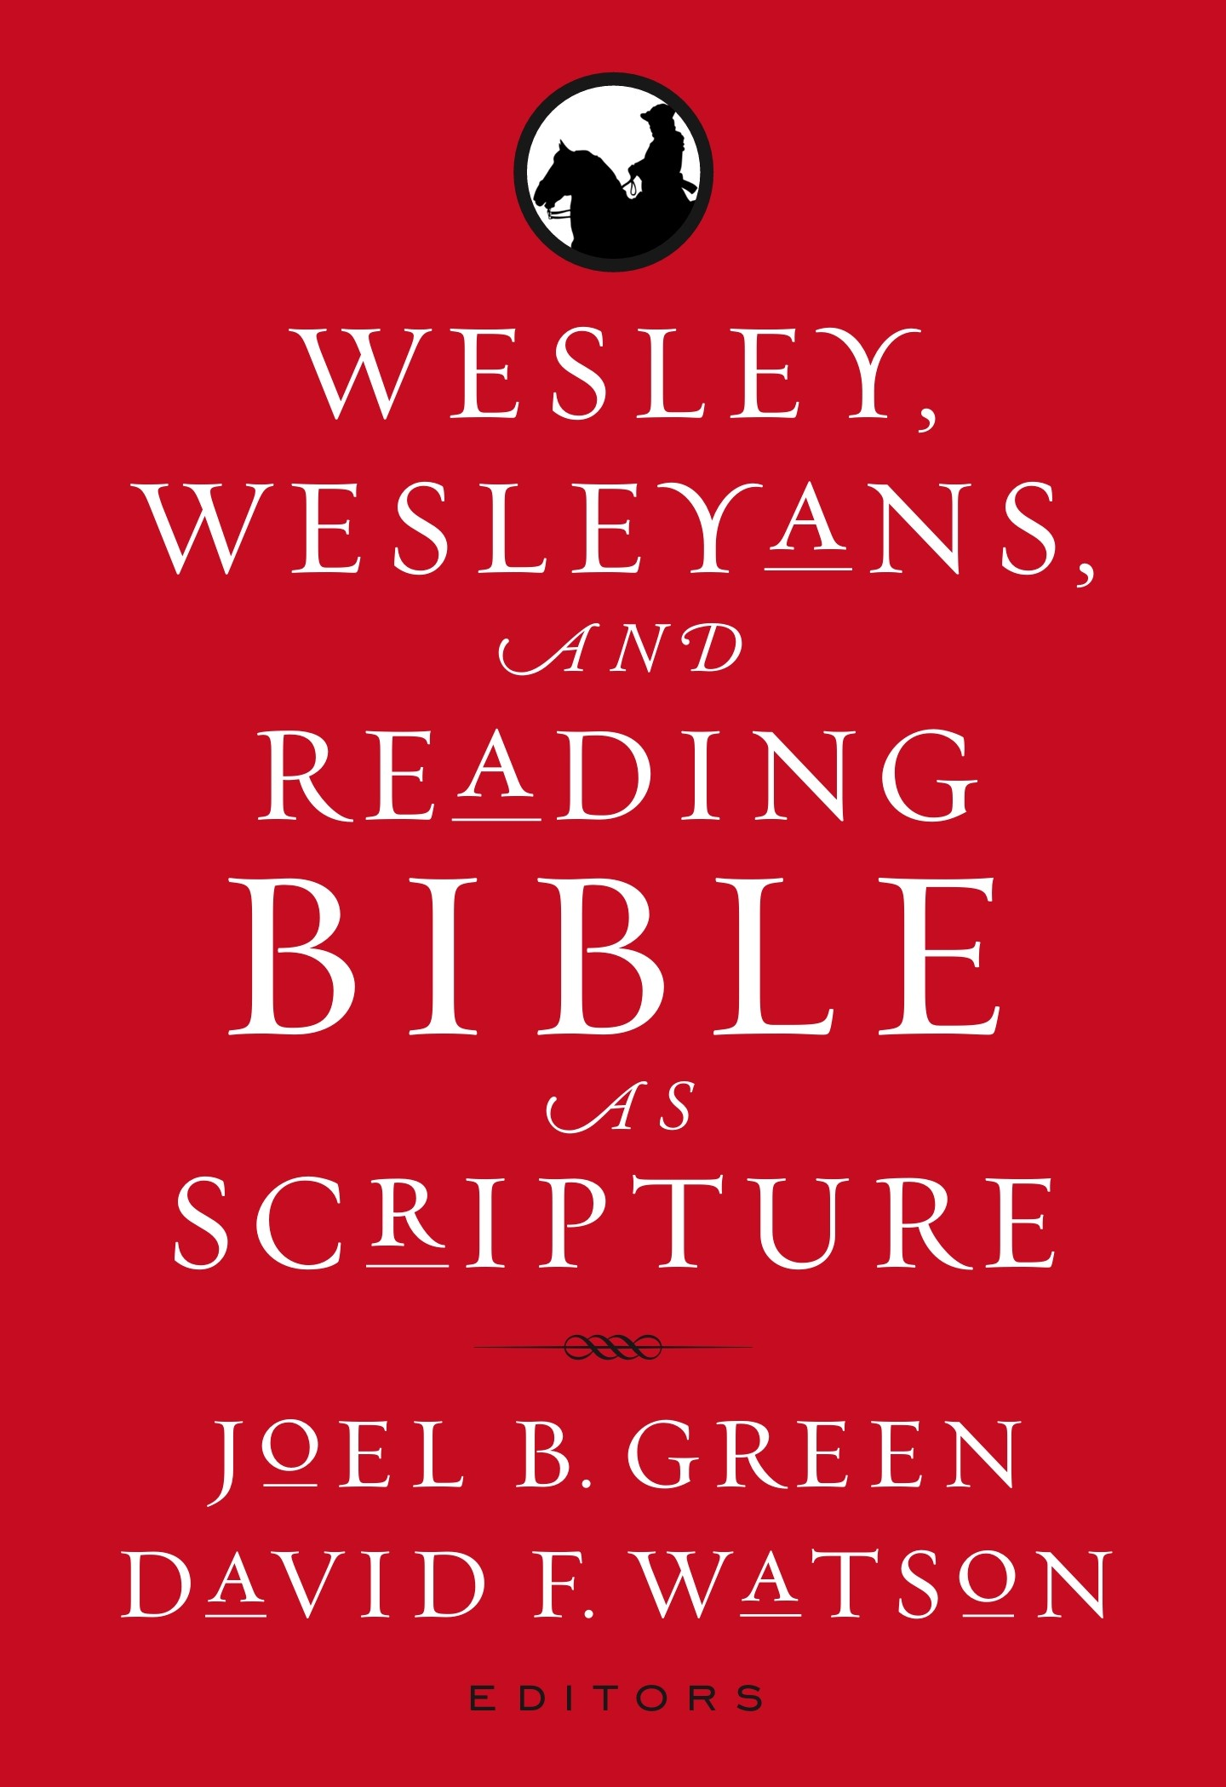
Wesley contra el literalismo bíblico
que propicia el fundamentalismo religioso:
Con la idea clara de que la lectura y el estudio de las Sagradas Escrituras debía ser tarea primordial (Prima Scriptura) por sobre cualquier otro libro y lectura. No dependió de la versión inglesa estandarizada y autorizada por su confesión de fe anglicana (la King James Version de 1611), sino que siempre mantuvo un interés por consultar el texto bíblico más fiable a sus idiomas originales. Esto no solo para el ámbito académico investigativo sino incluso, y sobre todo, para mejorar su ministerio y su vocación pastoral, homilética y misionológica, como lo era el compartir el kerigma del Reino de Dios.

Slide 24
“ Yo ideo verdades sencillas para gente sencilla. Por lo tanto, con un propósito enfocado, me abstengo de toda especulación atractiva y filosófica, de todo razonamiento confuso y enredado y, en la medida de lo posible, incluso de la demostración de erudición,
A MENOS que algunas veces
cite las Escrituras
en sus idiomas originales. ”
– John Wesley, 1746

Slide 25

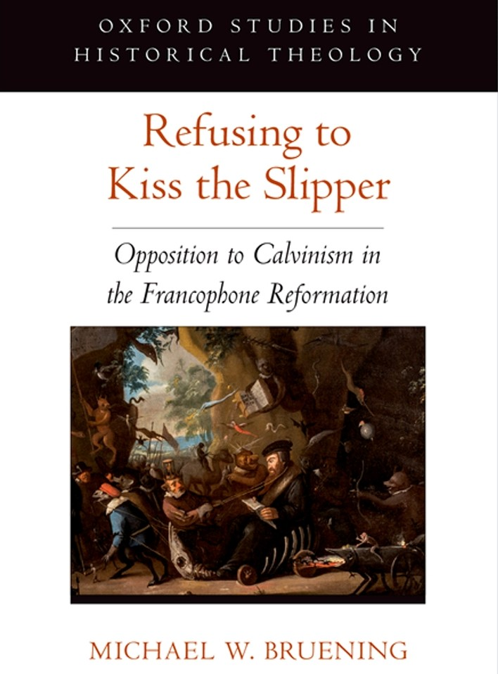
El protestantismo que más influyó en Wesley para que llegara a tener estas ideas:
Los protestantismos no magisteriales

Slide 26
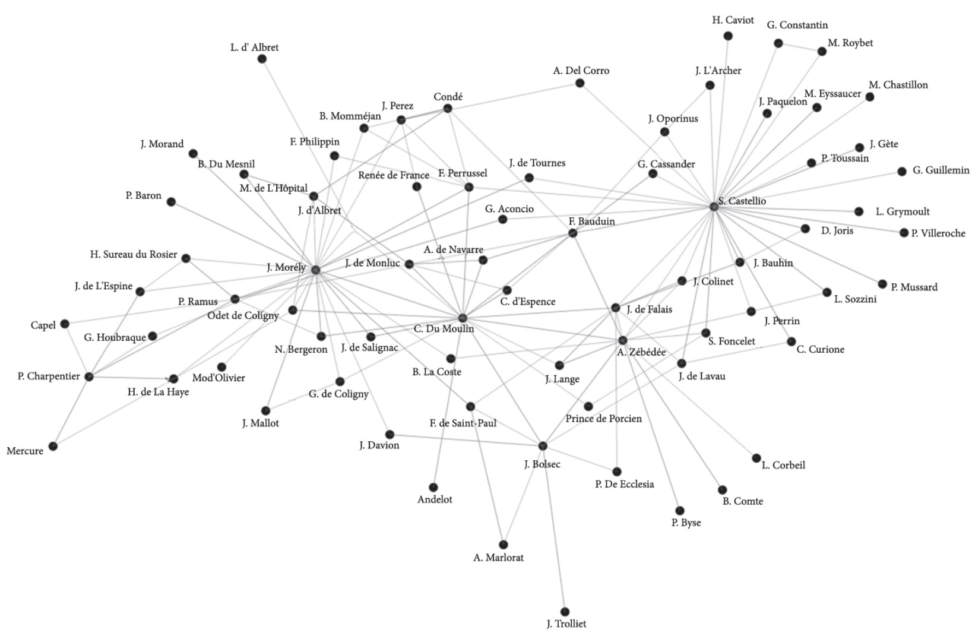

Slide 27
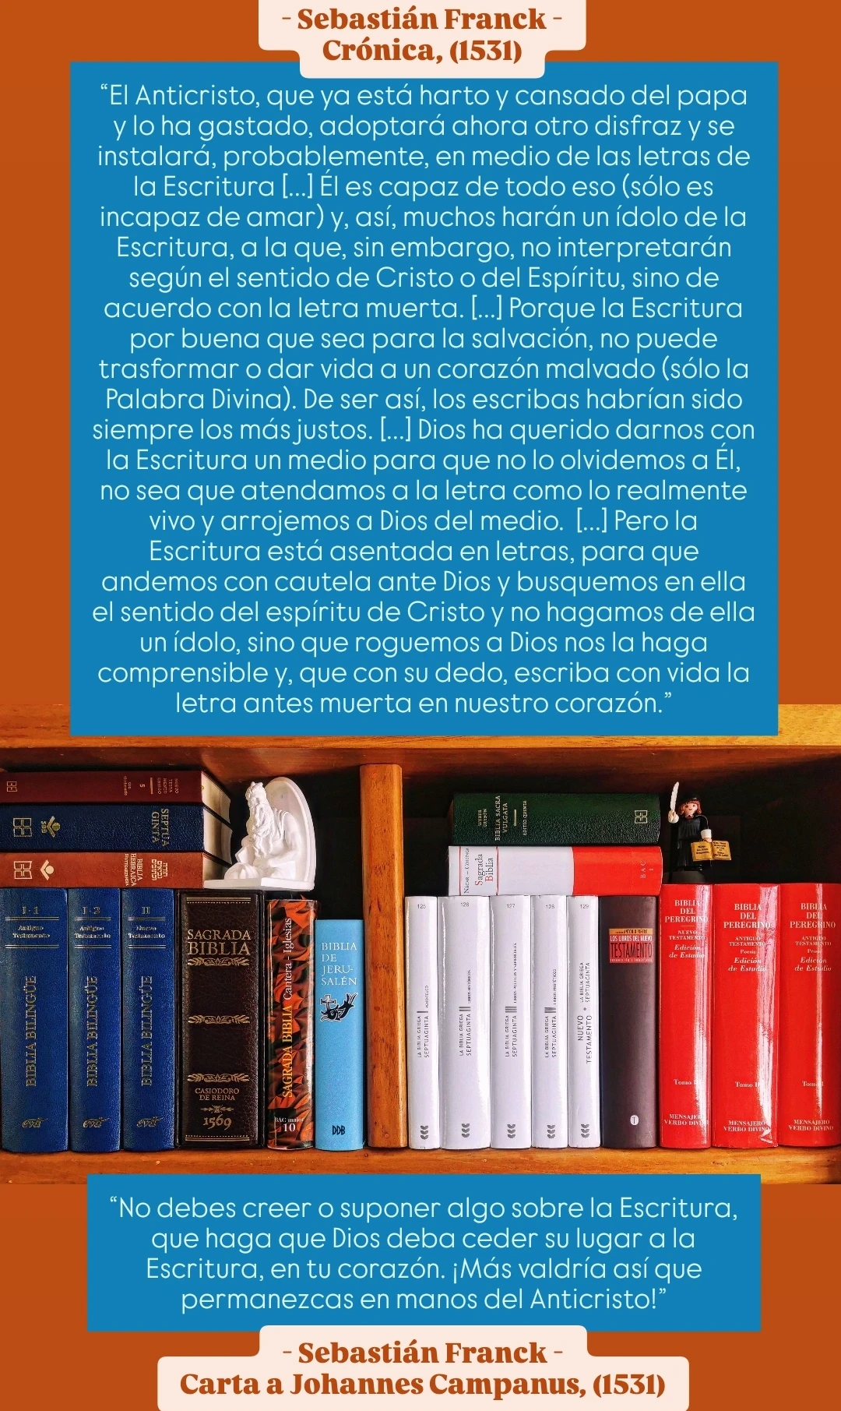
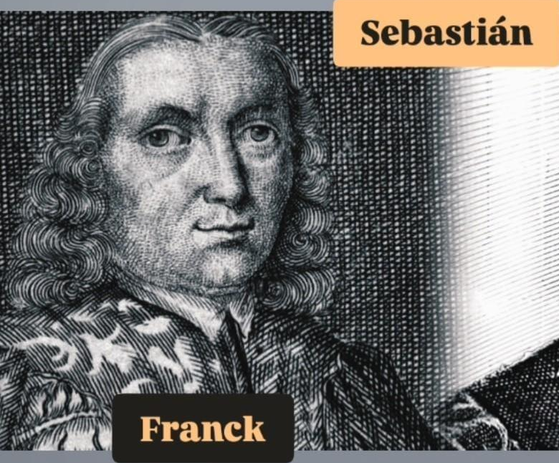

Slide 29
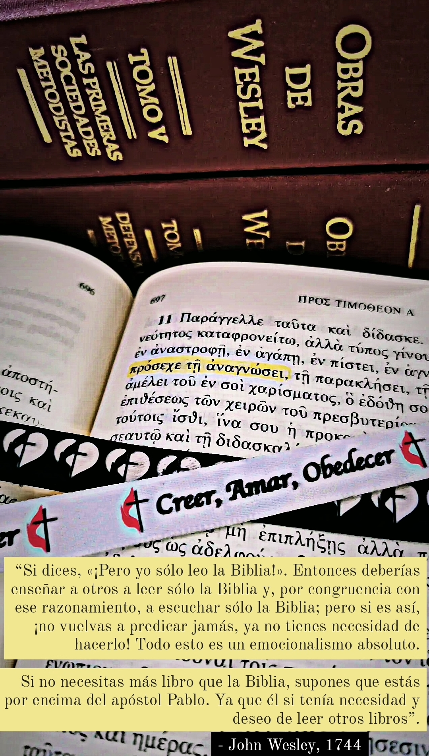
Wesley articuló su visión de la educación como medio de gracia de manera consistente a lo largo de su vida. Su primera pieza homilética conocida que se nos ha conservado, el Sermón 141, pronunciado en la Universidad de Oxford en 1730, versó sobre «La imagen de Dios». En este sermón, Wesley describió las cualidades humanas que se perdían o dañaban a causa del pecado, incluyendo la capacidad de razonar. Finalizó su sermón dando gracias por la educación recibida, pues esta funcionó como un medio de gracia, sanando y restaurando su mente perturbada. Afirmó que cualquiera que haya recibido una educación como la suya, debería: “reconocer la riqueza de esa misericordia mostrada hacia sí mismo, y de hecho hacia todos nosotros que recibimos nuestra educación aquí [y] que tuvimos la oportunidad de obtener una mente mejor que el arte del ser humano y la sabiduría de Dios pudieron brindar.” (Works, 4:302).

Slide 30
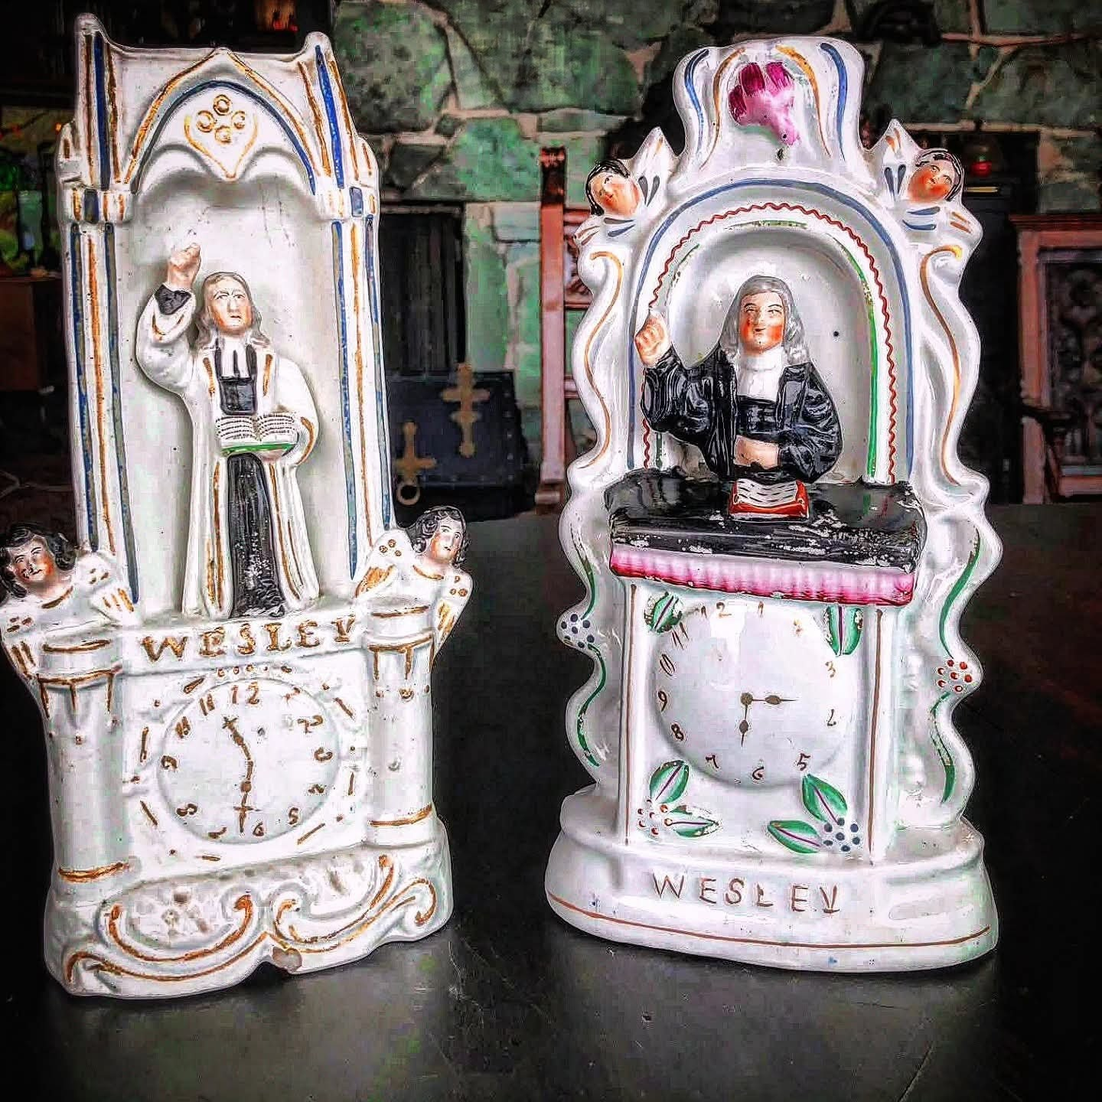
Por difíciles que hayan sido en su momento, las experiencias educativas de Wesley en Epworth, Londres y Oxford fueron dignas de respeto. Los desafíos y dificultades que enfrentó durante esos años fueron a menudo dolorosos, particularmente en la época de Charterhouse; sin embargo, afirmó que la obra sanadora de Dios a veces causa dolor. Así como la medicina recetada por un médico puede causar molestias por un tiempo, el resultado vale la pena. Reflexionando sobre esto, dijo también en 1735: “Todo ser humano debe soportar el dolor de la curación, así como el dolor de la enfermedad. Y en esto se manifiesta la infinita sabiduría de quien se preocupa por nosotros, que la misma enfermedad de aquellos con quienes conversa puede ser un gran medio para la curación de todos.” (Works, 3:533). Si bien la experiencia académica formal de Wesley terminó cuando dejó Oxford, tras “enlistarse” en la «Universidad de Georgia» en 1735, su amor por el conocimiento y la piedad vital lo acompañó durante toda su vida. Nunca perdió su insaciable deseo de leer y aprender cosas nuevas, y animó constantemente a los metodistas a crecer en santidad mediante el aprendizaje. En una carta escrita en 1790, Wesley afirmó su comprensión de la educación y de la lectura como vehículo de este aprendizaje, como un medio de gracia importante para la formación de la vida cristiana: “No es posible que el pueblo crezca en gracia si no se dedica a la lectura. Un pueblo lector siempre será un pueblo sabio.” (Works, 31:257).

Slide 31
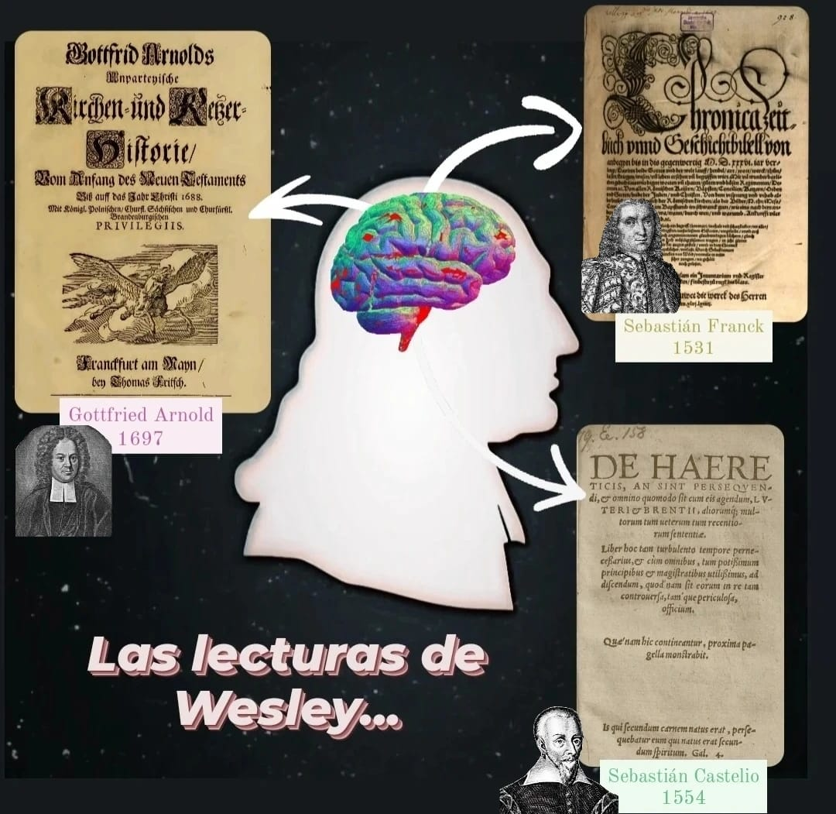
El deseo de Wesley de traducir y anotar el Nuevo Testamento coincidió con una época en la que existía una gran necesidad de recursos para comprender la Biblia. Su interés en publicar recursos de lectura y educación tales como los cincuenta tomos de su ambicioso proyecto de edición, publicación y difusión entre los metodistas, denominado, Biblioteca Cristiana (1749-1755) o, sus Notas Explicativas del NT (1754-1755) era un interés tanto práctico como pastoral. El movimiento metodista dependía en gran medida de predicadores laicos cuyo nivel de educación no les permitía utilizar todos los recursos disponibles para el clero instruido para comprender las Escrituras.

Slide 32
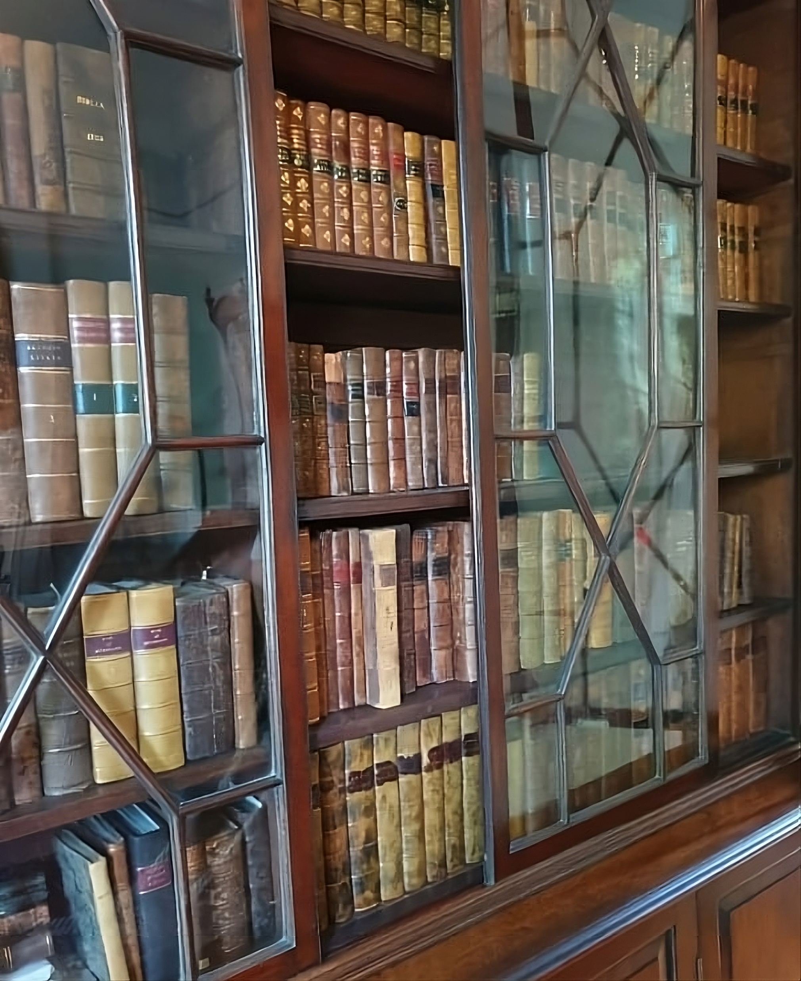
Habiendo impartido clases de griego del Nuevo Testamento como miembro del Lincoln College, Wesley poseía conocimientos del Nuevo Testamento que muchos predicadores metodistas no tenían, por lo que compartir su conocimiento fue una ayuda importante para ellos. Además, ya hemos mencionado que en su Sermón 16 «Los medios de gracia», Wesley había identificado «escudriñar las Escrituras» (lo que implica leer, oír y meditar en ellas) como un medio de gracia (Works, 1:381). Para Wesley, estudiar la Biblia no era simplemente una tarea intelectual; era un acto de devoción que podía llevar al lector a la presencia de Dios. Como líder espiritual del movimiento metodista, podía brindar a los metodistas ayuda para utilizar este medio de gracia en favor de un mejor nivel de conciencia sino también, como un canal de la gracia de Dios.

Slide 33

Puede comprenderse que Wesley prestó muchísima atención a los avances científicos de su tiempo, tal como lo prueba el hecho (recientemente observado por Maddox) de que sus Notas al Antiguo Testamento (especialmente al libro de la Creación, Génesis), coincidiera en tiempo (1765) con la publicación de su tratado naturalista llamado: Una panorámica de la sabiduría de Dios en la creación o, un compendio de filosofía natural, donde abordaba dicho tema amplio desde un entendimiento científico de acuerdo a su época, desde diversas materias tales como la astronomía, la física, la biología, la botánica, la zoología e incluso la medicina. Probablemente el interés de Wesley por recomendar, editar y publicar tantos trabajos sobre diversas materias, surgió también del nivel de conciencia que tuvo sobre la carencia de dichos materiales en miembros cercanos de su familia, tal como lo revela una carta que recibió de su hermana Kezzia, luego de que le hubo dado algunas recomendaciones de lectura para su aprendizaje y formación en 1731:

Slide 34
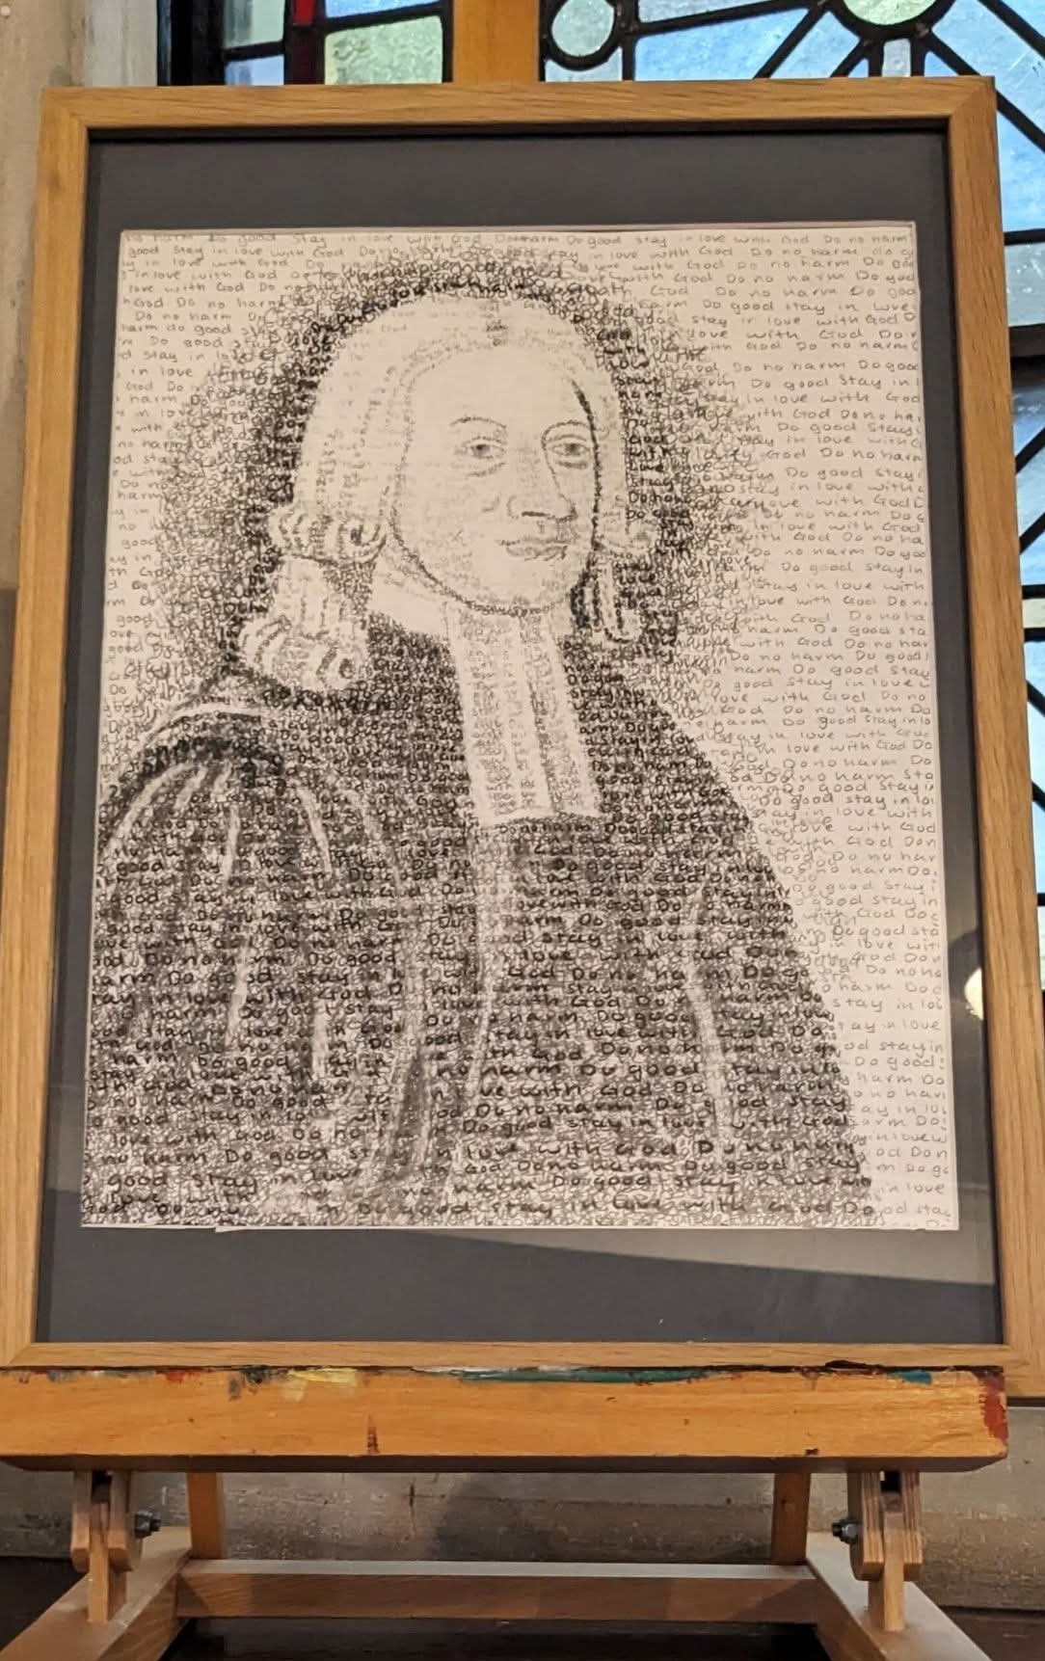
“Hermano, comparto plenamente tu opinión de que la búsqueda del conocimiento y la virtud es lo que más mejora la mente; pero la cuestión es cómo lograrlo. En efecto, carezco de todos los medios que la mayoría de los hombres, y muchas mujeres, tienen para adquirirlos. […] Me gustaría leer todos los libros que tú me recomiendas si estuviera en mis posibilidades comprarlos; pero como no es así en este momento ni tengo conocidos a quienes pedírselos prestados, creo que debo arreglármelas sin ellos. Yo hubiera preferido que nunca me hubieras recomendado estos buenos libros porque siempre me causa tristeza no tener los medios para adquirirlos ni la oportunidad de enriquecer con ellos mi mente.”
Kezzia Wesley describió aquí su «sed de conocimiento», pero ella misma reconoció y se quejó de su lucha «contra muchas desventajas», entre las cuales su mala salud no era las más importante, al menos no como si lo eran su pobreza y su falta de accesibilidad a estos recursos y materiales educativos.

Slide 35
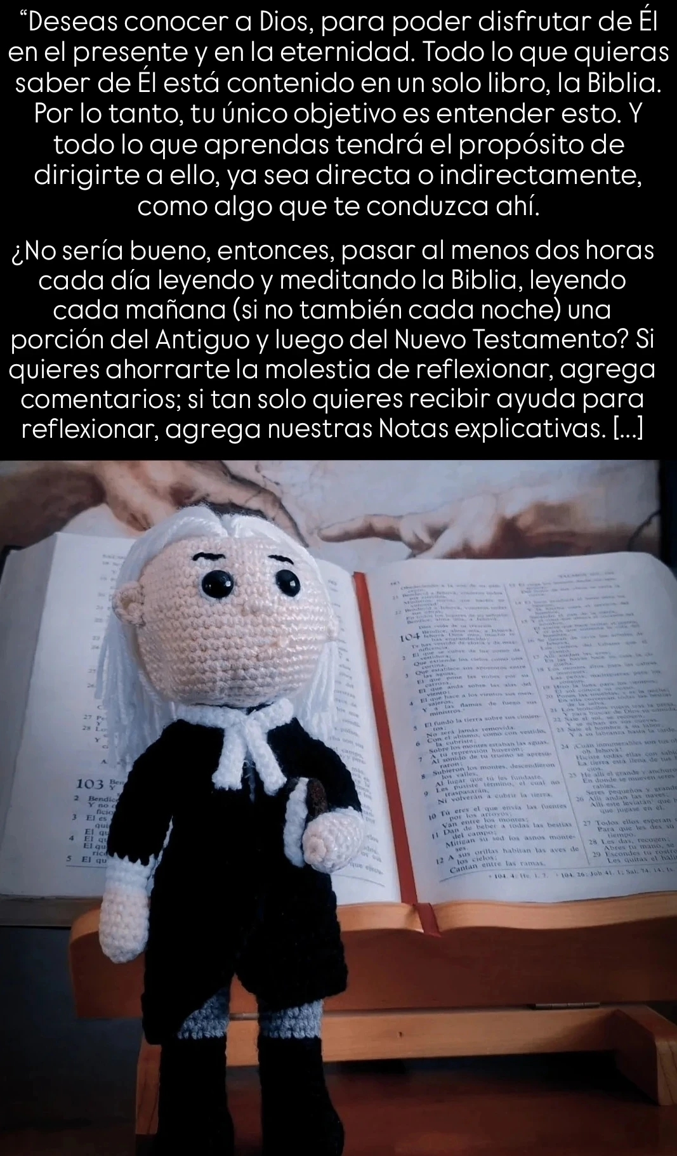
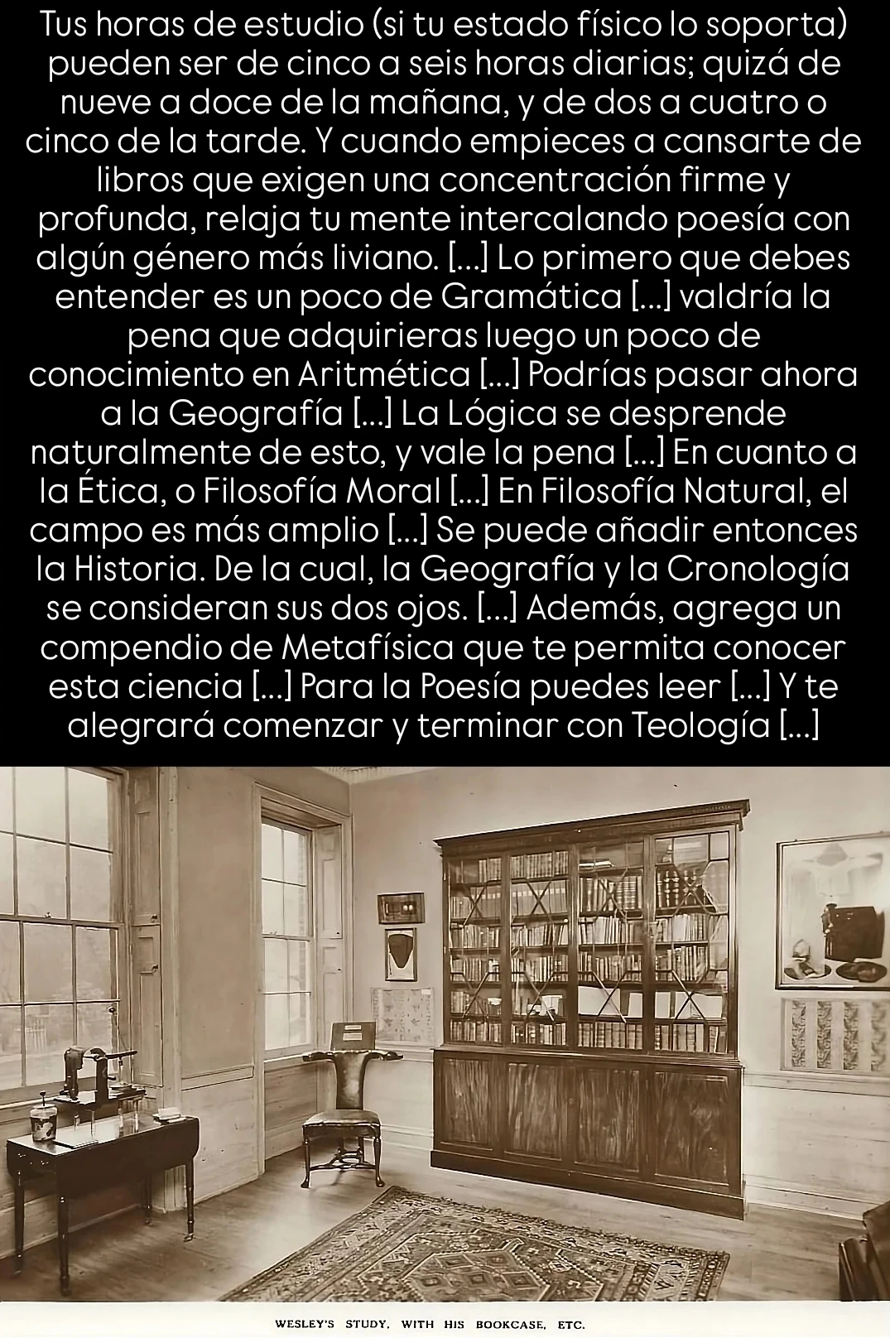
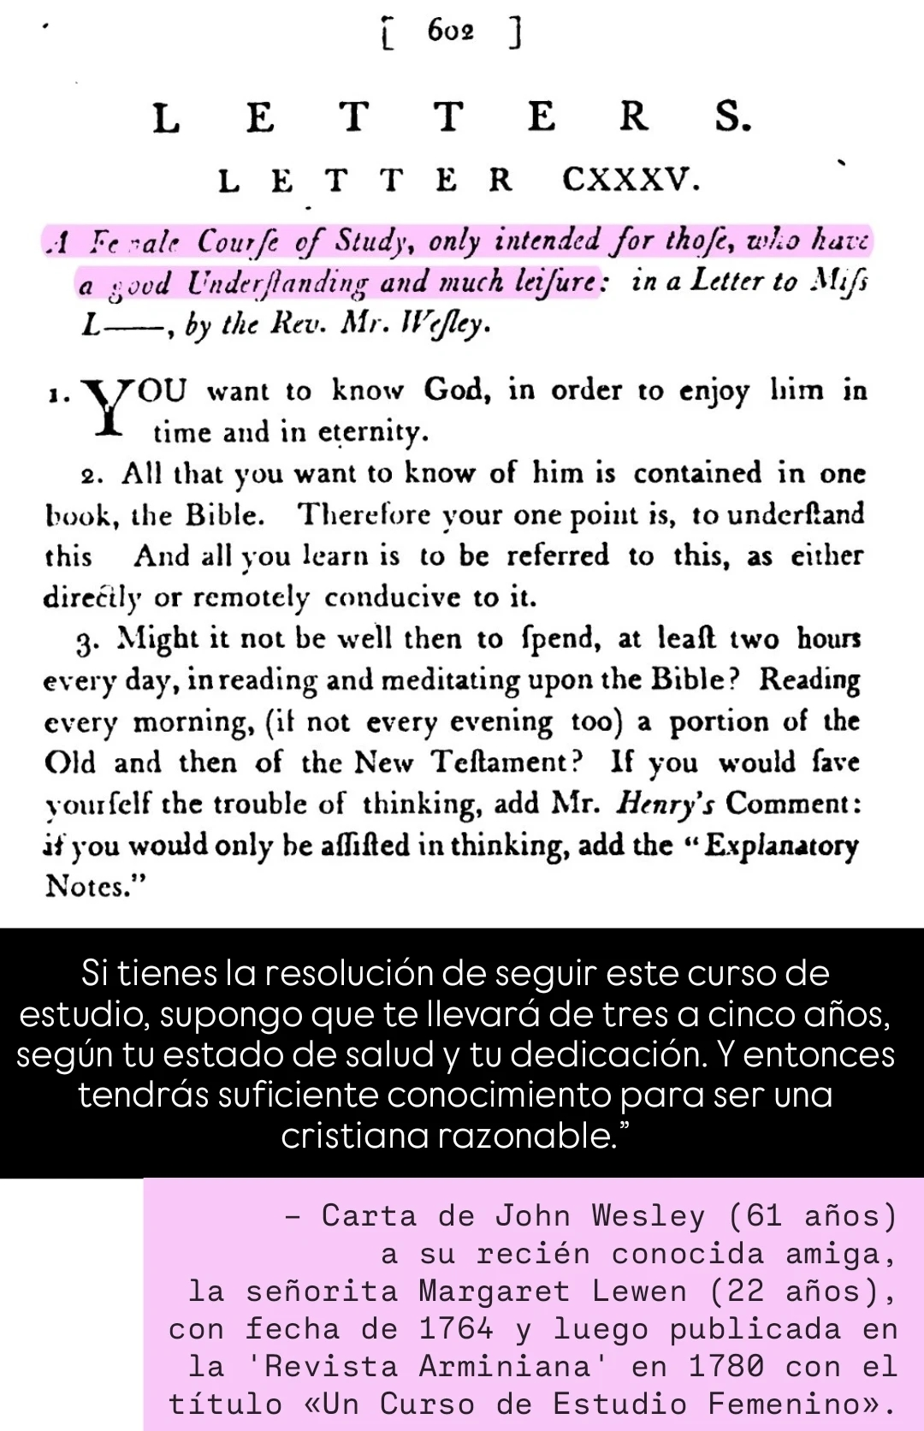

Slide 36
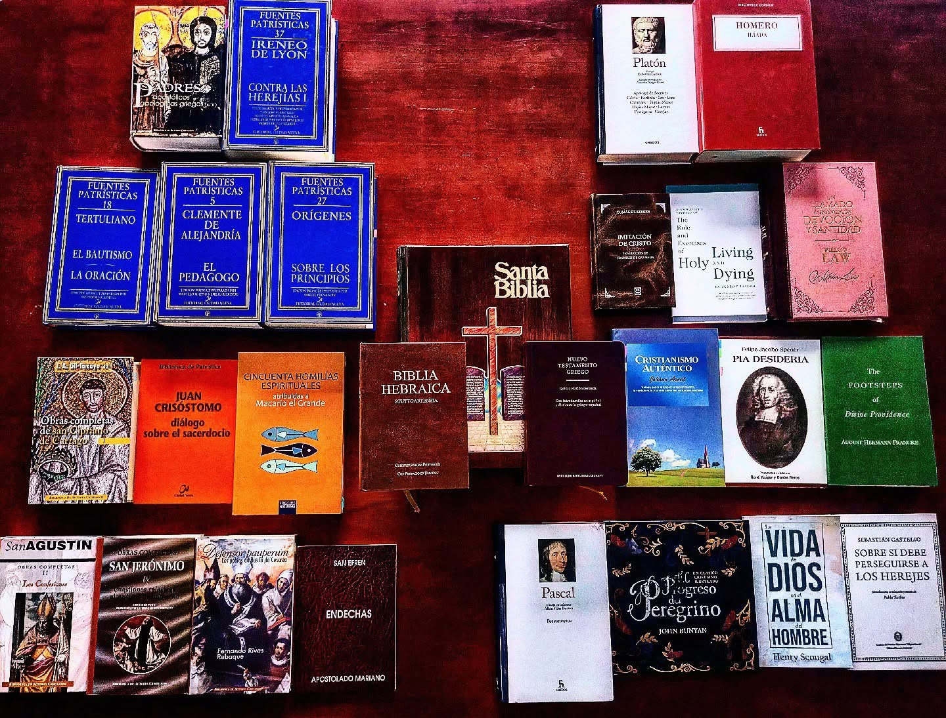
“… πρόσεχε τῇ ἀναγνώσει …”
1ª Tim. 4,13
Libros de teología que Wesley estableció como lectura esencial y de formación para el clero metodista sin formación teológica formal universitaria (sin ordenes eclesiásticas) como también de recomendación para todo el pueblo llamado metodista
en las Actas de las Conferencias Anuales de 1744, 1745, 1746, 1748
Su programa formativo se estructura en cuatro años, cada año puede verse desde arriba hacia abajo. La lectura bíblica es esencial en los cuatro años, aunque en los últimos dos se exige el conocimiento de su lectura en sus idiomas originales.

Slide 37

Dedicado a publicar nutridos materiales de educación para la formación del incipiente clero metodista, como para todo el grueso del Metodismo incluyendo a los laicos, Wesley se inspiró en perspectivas educacionales patrísticas (Justino de Nablus, Ireneo de Esmirna, Clemente de Atenas, Orígenes de Alejandría), pietistas (Johann Arndt, Philipp Jacob Spener, Gottfried Arnold, August Hermann Francke), reformistas protestantes no magisteriales (Sebastian Franck y Sebastián Castelio) y su particular tríada de formación personal (Tomás de Kempis, Jeremy Taylor, William Law), todo para dedicar una vida entera a promover y suplir la necesidad de acceso a la educación y la formación pedagógica y editorial, a través también, de continuas exhortaciones al clero que se resistía a leer más libros que la Biblia y a los niños a asistir y participar de la Escuela Dominical para que pudieran aprender a leer y escribir; como también lo muestra su empeño y dedicación en propiciar la fundación del Kingswood School en 1748.

Slide 38
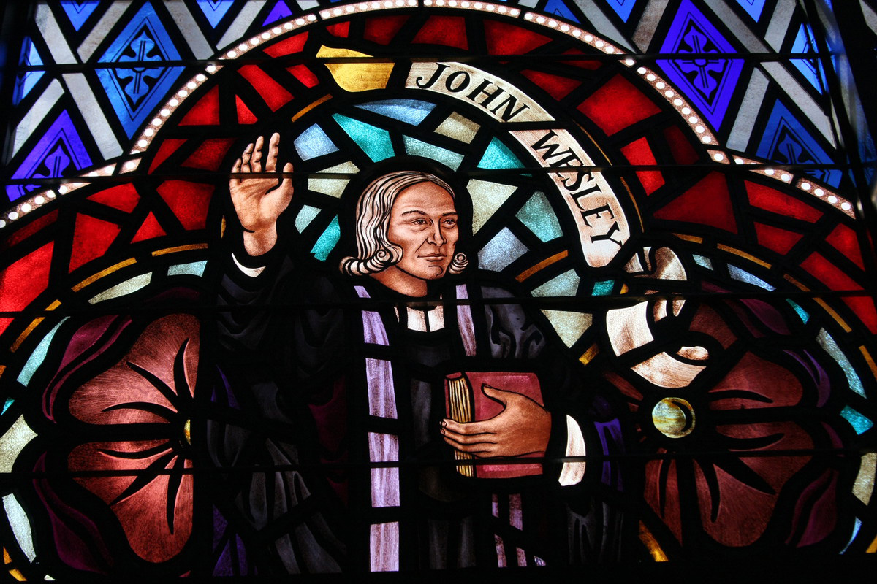
“Con dolor en el corazón digo esto, en cuanto a las horas que dedican para su estudio; ¡Cuántos zánganos perezosos!, ¡Cuántos cuya ignorancia no se debe a la incapacidad, sino a su mera pereza! ¿Cuántos pueden leer y entender una sola página en griego de los primeros escritores cristianos?”
– John Wesley, 1741

Slide 39
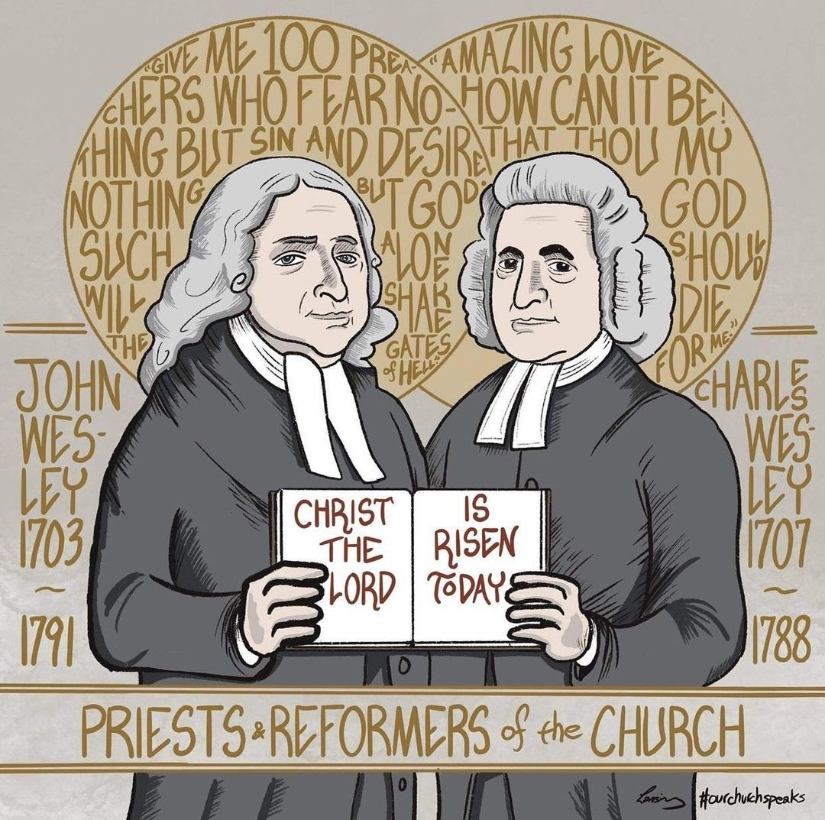
“Dedícate diariamente todas
las mañanas a la lectura;
por lo menos cinco horas.
Si dices:
«Pero no tengo gusto
por la lectura».
Te respondo: pues hazte del gusto
por ella o regrésate al oficio
que tenías antes de ser predicador.”
– John Wesley, 1744

Slide 40
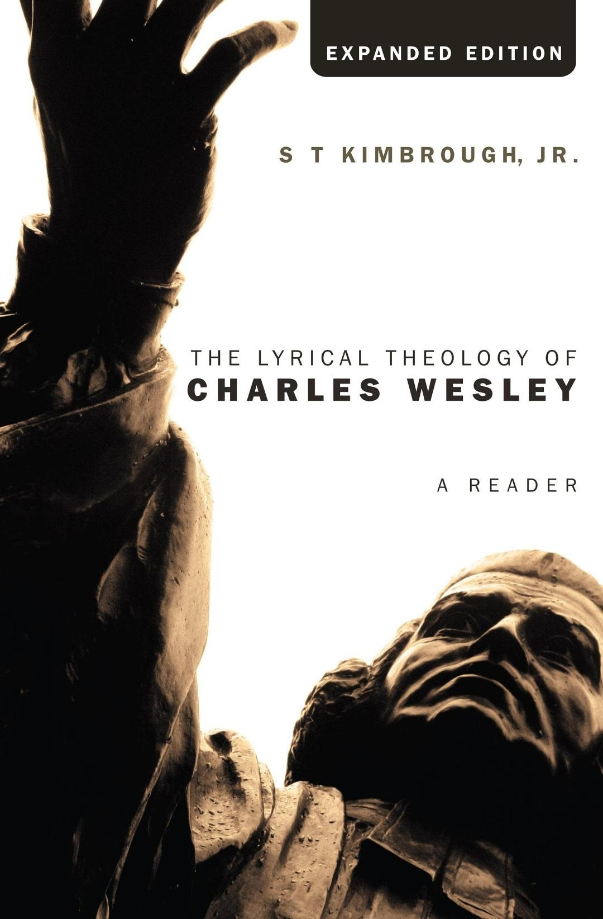
“Mi hermano John,
sin atender consejo de Dios,
hizo pastores de muchos
flojos para la lectura;
yo, con la ayuda de Dios,
haré que ellos regresen a ser sólo
los flojos para la lectura
que siempre fueron.”
– Charles Wesley, 1751

Slide 41
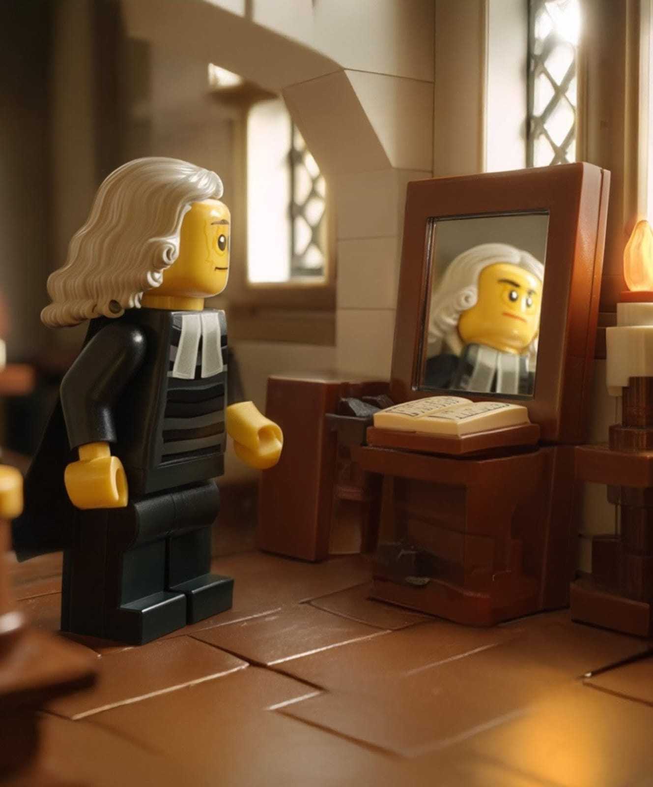
Hace cuarenta y un años, Theodore Wesley Jennings participó como ponente de una exposición en Ciudad de México, que compartía peculiares intuiciones sobre el papel que tuvo para el metodismo primitivo la Conferencia Anual, en contraste con el papel que este mismo recurso institucional tiene para el metodismo contemporáneo. Jennings recapituló las diferencias y similitudes entre ambas nociones metodistas, sobre el papel y la función que cumple este recurso que, como hemos visto, fue considerado incluso un Medio de Gracia para John Wesley (inspirado en el modelo posniceno precalcedonicense de la Teología Occidental contraagustiniana de inspiración Oriental; las Conferencias de Juan Casiano en la primera mitad del siglo V). Jennings en algún punto de su exposición menciona lo siguiente: “La Conferencia fue creada como un instrumento de la misión cristiana para que, al conservar y administrar mejor los frutos del avivamiento, las iglesias y las personas, fuéramos testigos fieles del Reino de Dios. Pero si tal instrumento desvirtúa su función primera, devendrá en instrumento de opresión. Las ramas desconectadas de sus raíces son cosas muertas.” (1985). Un Medio de Gracia en perspectiva wesleyana, ¿puede llegar ser hoy un instrumento desvirtuado, al estar la rama (el metodismo contemporáneo), separada de sus raíces (el metodismo primitivo de los hermanos Wesley)?

Slide 42
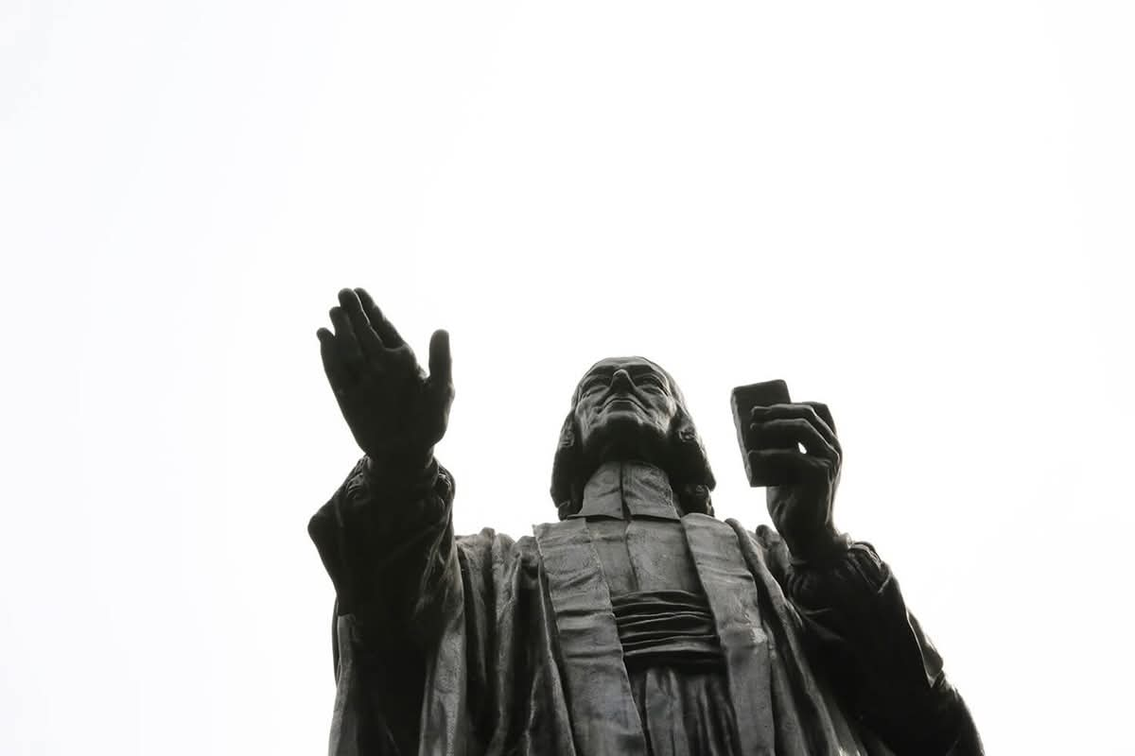
Es decir, nos encontramos aquí con otra cuestión, ¿cómo se preserva mejor la Tradición en la Iglesia para que sea creativa y constructiva, y no limitante y petrificante? ¿Cómo habremos de configurar un Metodismo Radical (Joerg Rieger, 2004) que esté a la altura de dar respuestas a los no pocos desafíos y retos propios de los tiempos que corren? Respuestas sencillas y precipitadas no darán soluciones o alternativas mejor elaboradas y eficientes al respecto. Así que, es posible que la exégesis de un enunciado evangélico y jesuático, pueda ofrecernos una pista aquí: “… τὸν δὲ καιρὸν τοῦτον πῶς οὐ δοκιμάζετε;” (Lc. 12:56) debe leerse juntamente de “ἑκάστῳ δὲ δίδοται ἡ φανέρωσις τοῦ πνεύματος πρὸς τὸ συμφέρον. […] ἄλλῳ δὲ διάκρισις πνευμάτων…” (1ª Cor. 12:7, 10). ¿Habrá olvidado el metodismo contemporáneo, la capacidad y el deber de saber «leer» los signos de los tiempos y de saber «discernir» los espíritus?

Slide 43
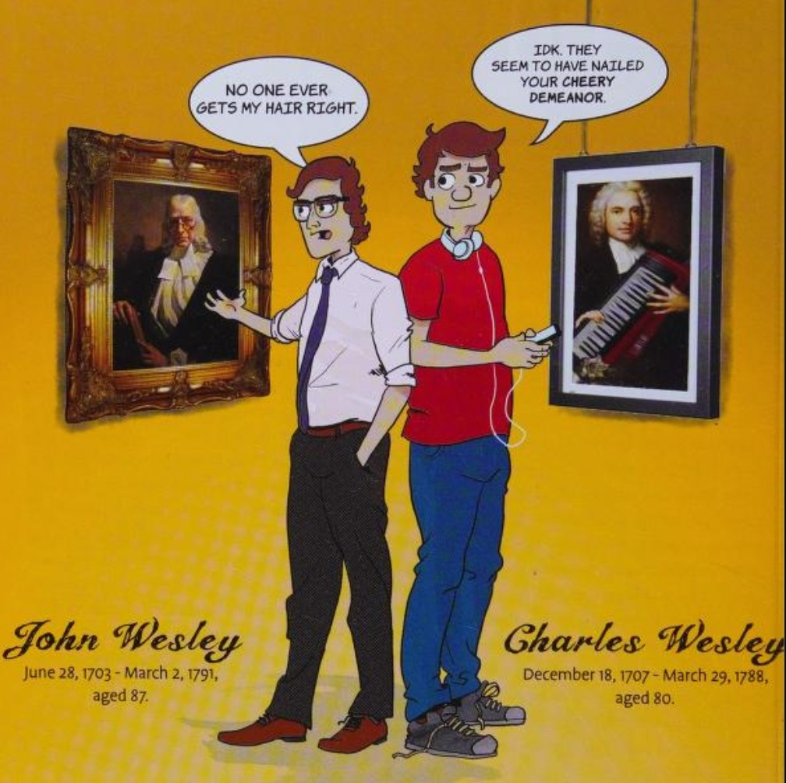
John Wesley lo tenía claro: él se decantaría por seguir las palabras de Jesús en Mt. 23,23: “… ταῦτα ἔδει ποιῆσαι κἀκεῖνα μὴ ἀφεῖναι”. Viene ratificado también por la propia lógica narrativa del Evangelio según San Lucas (10,25-37 y 10,38-42). Hacer sin dejar de hacer, es escoger la mejor parte: Mirar, velar y orar (Mc. 13,37). La vida activa del seguimiento contemplativo no pasivo; la meditación cristiana que exige movilizarnos ahora mismo para extender el Reino de Dios, predicando la Buena Nueva, como parte de la Misión de la Iglesia en cuanto a su seguimiento a Jesús, el Cristo, a la vez que nos exige también actuar con responsabilidad, aprendiendo a escuchar los silencios y las voces del otro, discerniendo la realidad presente para interpretarla a la luz de nuestra particular identidad y legado, la herencia de un tesoro llamado Tradición que pertenece al pueblo cristiano en líneas generales y también en perspectiva particular, cuando hablamos de mentalidad wesleyana. Por supuesto, Tradición no entendida como la fútil caricatura que hemos llamado tradicionalismo, esa especie de fundamentalismo dogmático o identitario que priva de vida y apaga la creatividad y la capacidad de ser renovados por el Espíritu (Rom. 12,2).

Slide 44
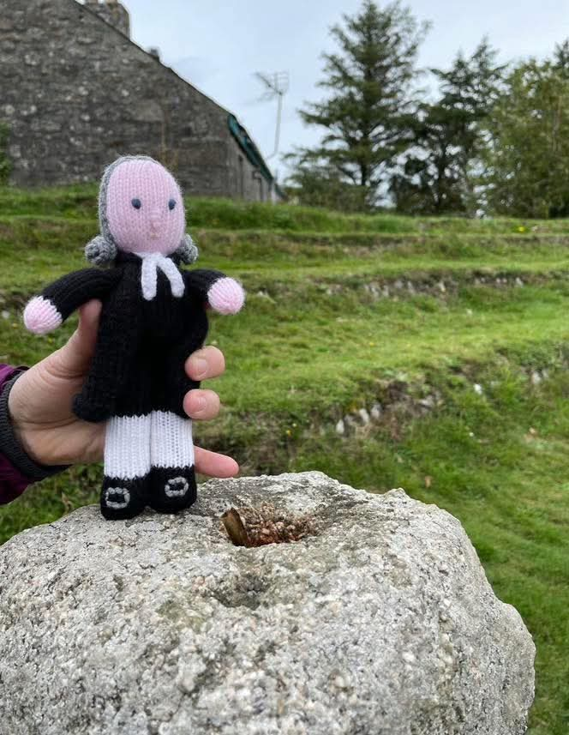
Entonces, respecto del ethos wesleyano conservado en todos los diversos escritos y documentos que hacen parte del filón wesleyano, podemos sentirnos animados a preguntamos lo siguiente, ¿Qué estos se conservaran fue algo realmente bueno para la piedad y la fe de la Iglesia de Cristo? ¿No será que, en realidad, vale la pena dudar y cuestionarse, acerca de lo oportuno o de lo inoportuno respecto de esto? Sin duda, durante mucho tiempo estos textos se conservaron y utilizaron porque los primitivos predicadores metodistas se identificaron con ellos. Los tomaron e interiorizaron como parte de su disciplina personal y corporativa, y como inspiración de vocación de su servicio cristiano, pues contienen muchos consejos pastorales sólidos. Pero debió haber llegado un momento en que eso dejó de ser así, no todos a la vez, ni al mismo tiempo, pero una generación emergente de metodistas pudo haberlos encontrado menos convincentes que sus antecesores, y algunos de ellos pudieron haber visto que su atractivo se desvanecía con el paso de los años y conforme la realidad social y eclesiástica, fue también cambiando.

Slide 45

Debió haber llegado un momento en que estos textos dejaron de ser expresión de espiritualidad personal o de ideal admirable, para convertirse en una insignia de identidad, un sello distintivo y característico del metodismo post wesleyano. El conservarlos se comprendió entonces como una señal de lealtad al legado. Desecharlos, parecería ser un gesto de rechazo hacia los «padres espirituales» y, en algunos casos, también hacia los ancestros familiares que nos antecedieron en la fe. Aún y cuando es un secreto a voces que ya no hacemos las cosas a su manera. Pero al final, parece que incluso eso se sintió como algo vergonzoso y, este «corpus wesleyano» tradicional, se fue paulatinamente relegando.
Entonces, ¿había sido algo bueno la retención de estos documentos durante tanto tiempo en las iglesias denominacionales que tuvieron a Wesley por fundador? Hemos de afirmar con honestidad que, en algunos temas específicos, parece que mantener los textos del siglo XVIII como si fueran contemporáneos contribuyó a una postura retrógrada y desalentó al metodismo de avanzar hacia nuevos patrones de ministerio y nuevas expresiones de fe y espiritualidad que exigían los tiempos cambiantes. También alentó a un no muy productivo romanticismo nostálgico e irreal sobre el pasado, que ignoró algunas de las realidades más severas del siglo XVIII y del movimiento metodista primitivo.

Slide 46
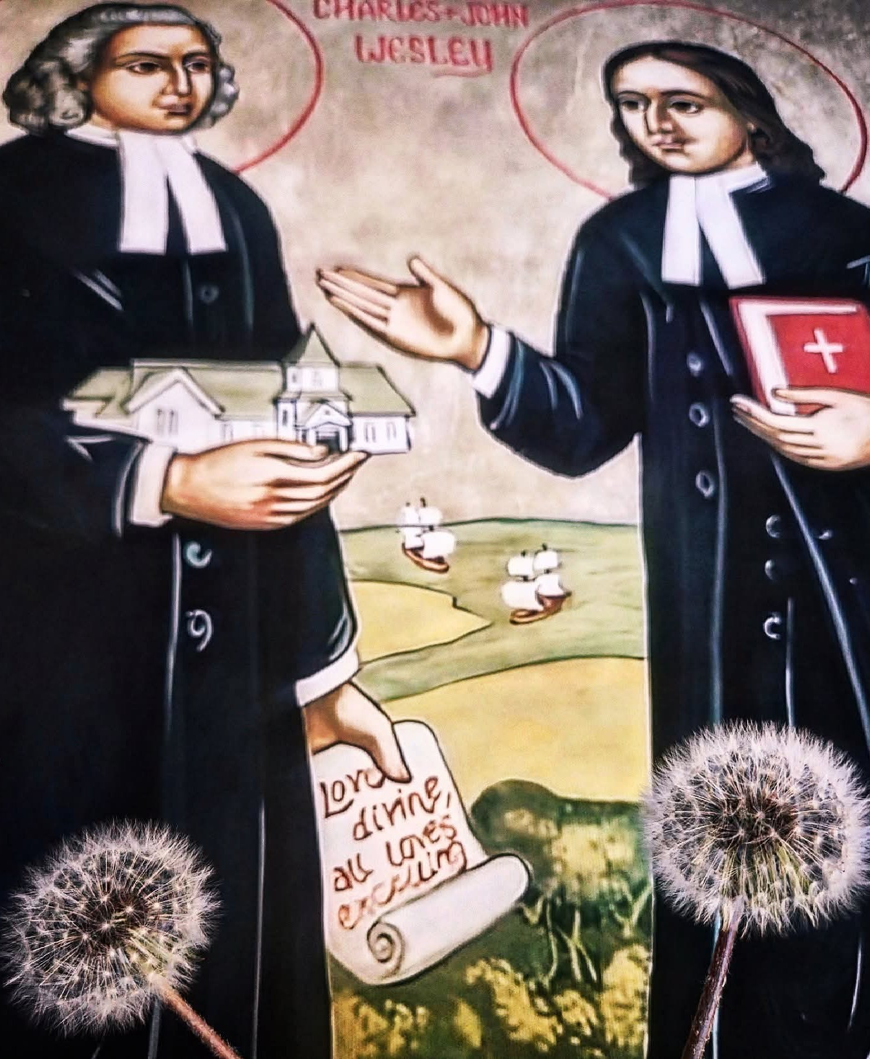
Por ejemplo, en una Conferencia Anual celebrada por metodistas ingleses en 1932, se escuchó una voz muy crítica de jóvenes laicos y predicadores; ellos protestaron y levantando la voz se quejaron de que el metodismo inglés había retenido los textos de Wesley durante mucho tiempo, produciendo así, metodistas demasiado tradicionales y que estaban demasiado obsesionados con Wesley. Su consigna era: “El metodismo se ha enredado en sus propias raíces”. Entonces, volvemos a la primera pregunta añadiendo una última: ¿Es beneficiosa y productiva, la distinción y la consideración contemporánea de la Tradición metodista-wesleyana, entre los documentos de referencia, reconocidos como antiguos y sujetos a interpretación, y los documentos performativos y regulatorios como la liturgia y la Disciplina?

Slide 47
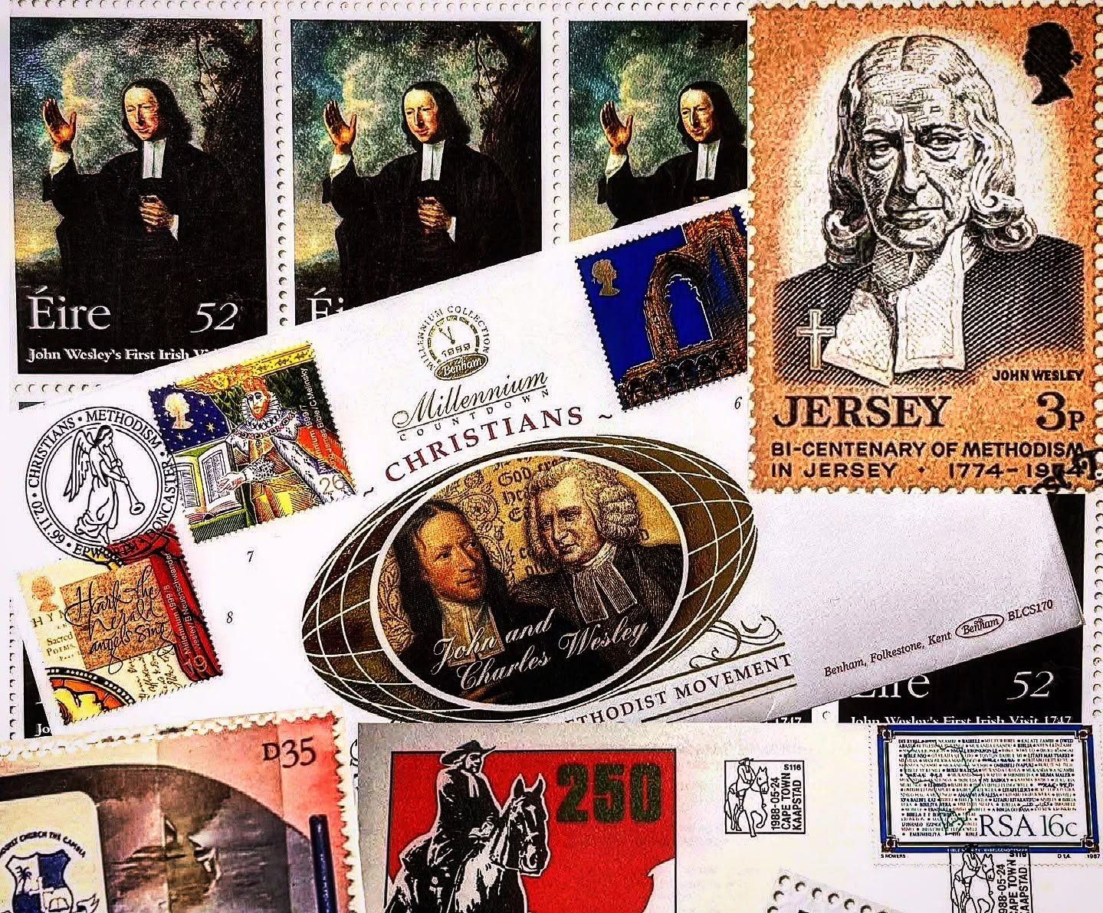
Debemos recrear una teología wesleyana y metodista que, no desconectada de sus raíces, aprenda también a no enredarse con ellas, de manera tal que no se frene así su capacidad de producir frutos dignos del momento que vivimos y las realidades que habitamos a partir de nuestro seguimiento a Jesucristo. Y reflexionar sobre la relevancia de considerar la reflexión futura de un medio de gracia desde la perspectiva wesleyana, que no muchas veces ha recibido atención, la meditación. Hoy tan desechada por un mundo hiperactivo tan inmerso de hiperpositivismo autocosificante y hedonista que se resiste a abandonar la cultura del rendimiento y de la meritocracia, como parte de su ideario ideológico que legítima su autoexplotación laboral y, a su vez, perpetua la procrastinación y el doomscrolling como síntomas de una sociedad cansada que es presa de depresión, ansiedad, estrés, ideologización a través del espectáculo y, sobredependencia de placebos paliativos que han sido diseñados para que, entre otras cosas, se descarte un poderoso y prometedor vehículo de la gracia del Dios bondadoso y lleno de amor en el que confiamos, quienes hemos afirmado seguir a Cristo Jesús; nos referimos pues, a la meditación. Pero no según las tradiciones religiosas que son distantes de la fe cristiana, sino, precisamente, según la Tradición Cristiana Oriental que se retrotrae a la Teología Asiática de los primeros cinco o siete siglos del Cristianismo, en su transición de Cristianismo Primitivo a Cristianismo Antiguo y luego también Tardoantiguo.

Slide 48

Los medios de gracia no pueden dispensarse en una vida cristiana activa y viva. Aunque también es cierto que algunas cosas muy importantes requieren de un tiempo especialmente dedicado. Así, la realización de un memorial apresurado, o de un canal de la gracia de Dios celebrado de forma precipitada, es tan incongruente en su naturaleza que no puede sino dudarse respecto de su eficacia. Pero cuando practicamos estos sin ánimo de prisas ni apuros, podríamos acercarnos con la fe y la esperanza de que, practicados con amor, estos medios serán muy provechosos para disciplinar nuestra devoción al Padre, para madurar nuestra adoración regular a Cristo, pero, sobre todo, para recibir las ricas bendiciones que el Espíritu está dispuesto a traer a nuestra vida y a nuestra comunidad.

Slide 49

Bibliografía
FUENTES PRIMARIAS:
Wesley, John (1975–) The Bicentennial Edition of the Works of John Wesley. Proyectada en treinta y cinco volúmenes (veintiséis ya publicados). Editor en jefe, Frank Baker (Nashville, TN: Abingdon Press, 1984). Los volúmenes 7, 11, 25 y 26, originalmente aparecieron en la Oxford Edition of The Works of John Wesley (Oxford: Clarendon Press, 1975–83). Los volúmenes individuales que fueron consultados para el presente trabajo fueron:
▪ 1 (1984) Sermons I (1–33), ed. Albert C. Outler
▪ 2 (1985) Sermons II (34–70), ed. Albert C. Outler
▪ 3 (1986) Sermons III (71–114), ed. Albert C. Outler
▪ 4 (1987) Sermons IV (115–151), ed. Albert C. Outler
▪ 7 (1989) A Collection of Hymns for the Use of the People Called Methodists, ed. Franz Hildebrandt and Oliver A. Beckerlegge

Slide 50
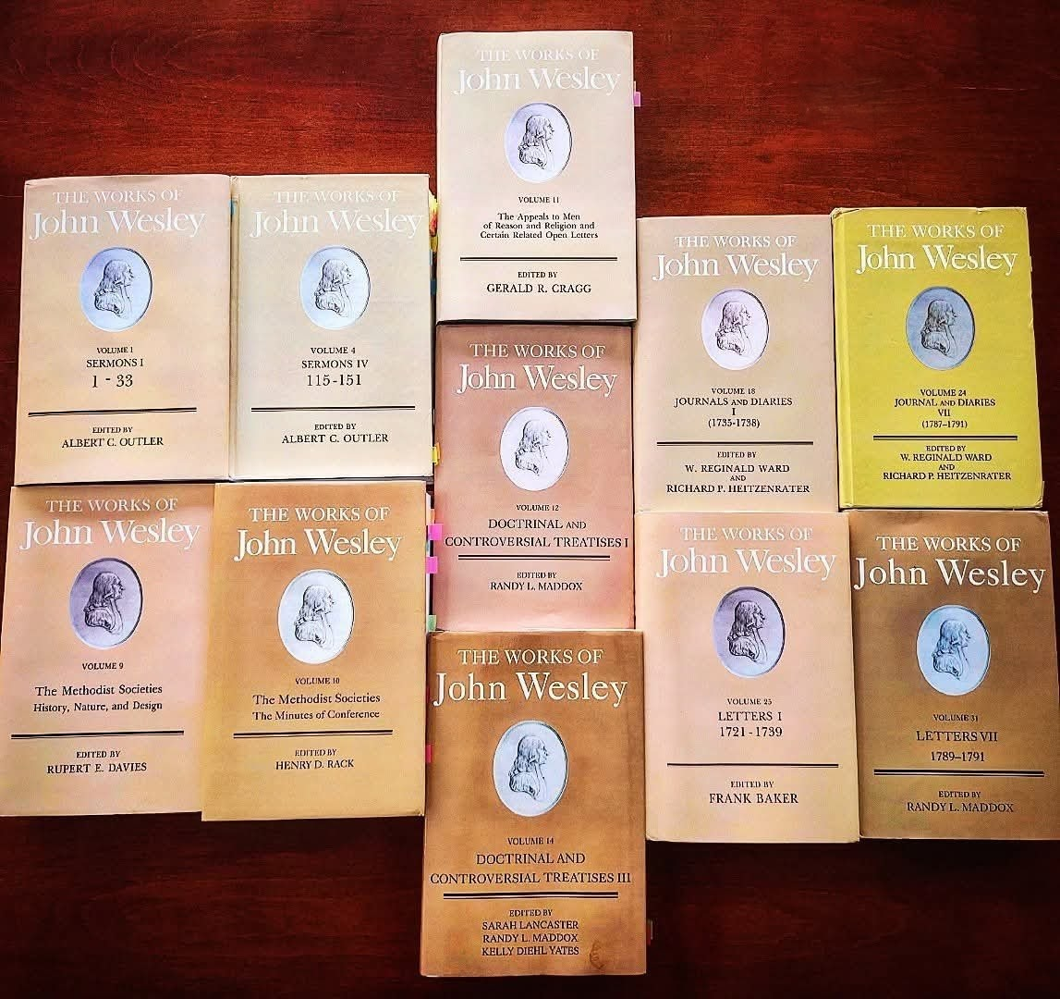
▪ 9 (1989) The Methodist Societies: History, Nature, and Design, ed. Rupert E. Davies
▪ 10 (2011) The Methodist Societies: The Minutes of Conference, ed. Henry D. Rack
▪ 11 (1989) The Appeals to Men of Reason and Religion, ed. Gerald Cragg
▪ 12 (2012) Doctrinal and Controversial Treatises I, ed. Randy L. Maddox
▪ 13 (2013) Doctrinal and Controversial Treatises II, ed. Paul Wesley Chilcote and Kenneth J. Collins
▪ 14 (2022) Doctrinal and Controversial Treatises III, ed. Sarah Heaner Lancaster, Randy L. Maddox, and Kelly Diehl Yates
▪ 32 (2018) Medical and Health Writings, ed. James G. Donat and Randy L. Maddox

Slide 51

▪ 18 (1988) Journal and Diaries I (1735–1738), ed. W. Reginald Ward and Richard P. Heitzenrater
▪ 19 (1990) Journal and Diaries II (1738–1743), ed. W. Reginald Ward and Richard P. Heitzenrater
▪ 20 (1991) Journal and Diaries III (1743–1754), ed. W. Reginald Ward and Richard P. Heitzenrater
▪ 21 (1992) Journal and Diaries IV (1755–1765), ed. W. Reginald Ward and Richard P. Heitzenrater
▪ 22 (1993) Journal and Diaries V (1765–1775), ed. W. Reginald Ward and Richard P. Heitzenrater
▪ 23 (1995) Journal and Diaries VI (1776–1786), ed. W. Reginald Ward and Richard P. Heitzenrater
▪ 24 (2003) Journal and Diaries VII (1787–1791), ed. W. Reginald Ward and Richard P. Heitzenrater

Slide 52
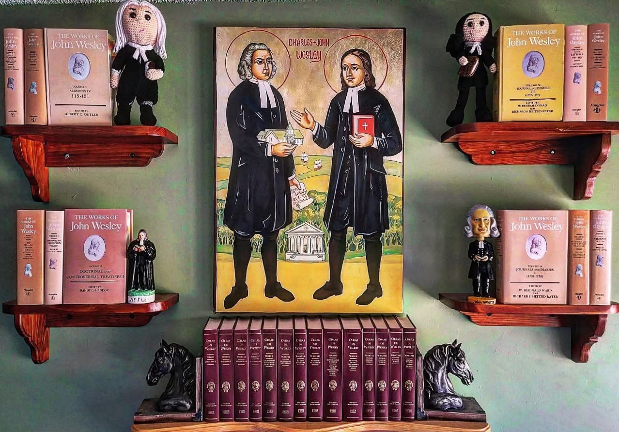
▪ 25 (1980) Letters I 1721–1739, ed. Frank Baker
▪ 26 (1987) Letters II 1740–1755, ed. Frank Baker
▪ 27 (2015) Letters III 1756–1765, ed. Ted A. Campbell
▪ 28 (2023) Letters IV 1766–1773, ed. Randy L. Maddox
▪ 29 (2023) Letters V 1774–1781, ed. Randy L. Maddox
▪ 30 (2024) Letters VI 1782–1788, ed. Randy L. Maddox
▪ 31 (2024) Letters VII 1789–1791, ed. Randy L. Maddox

Slide 53
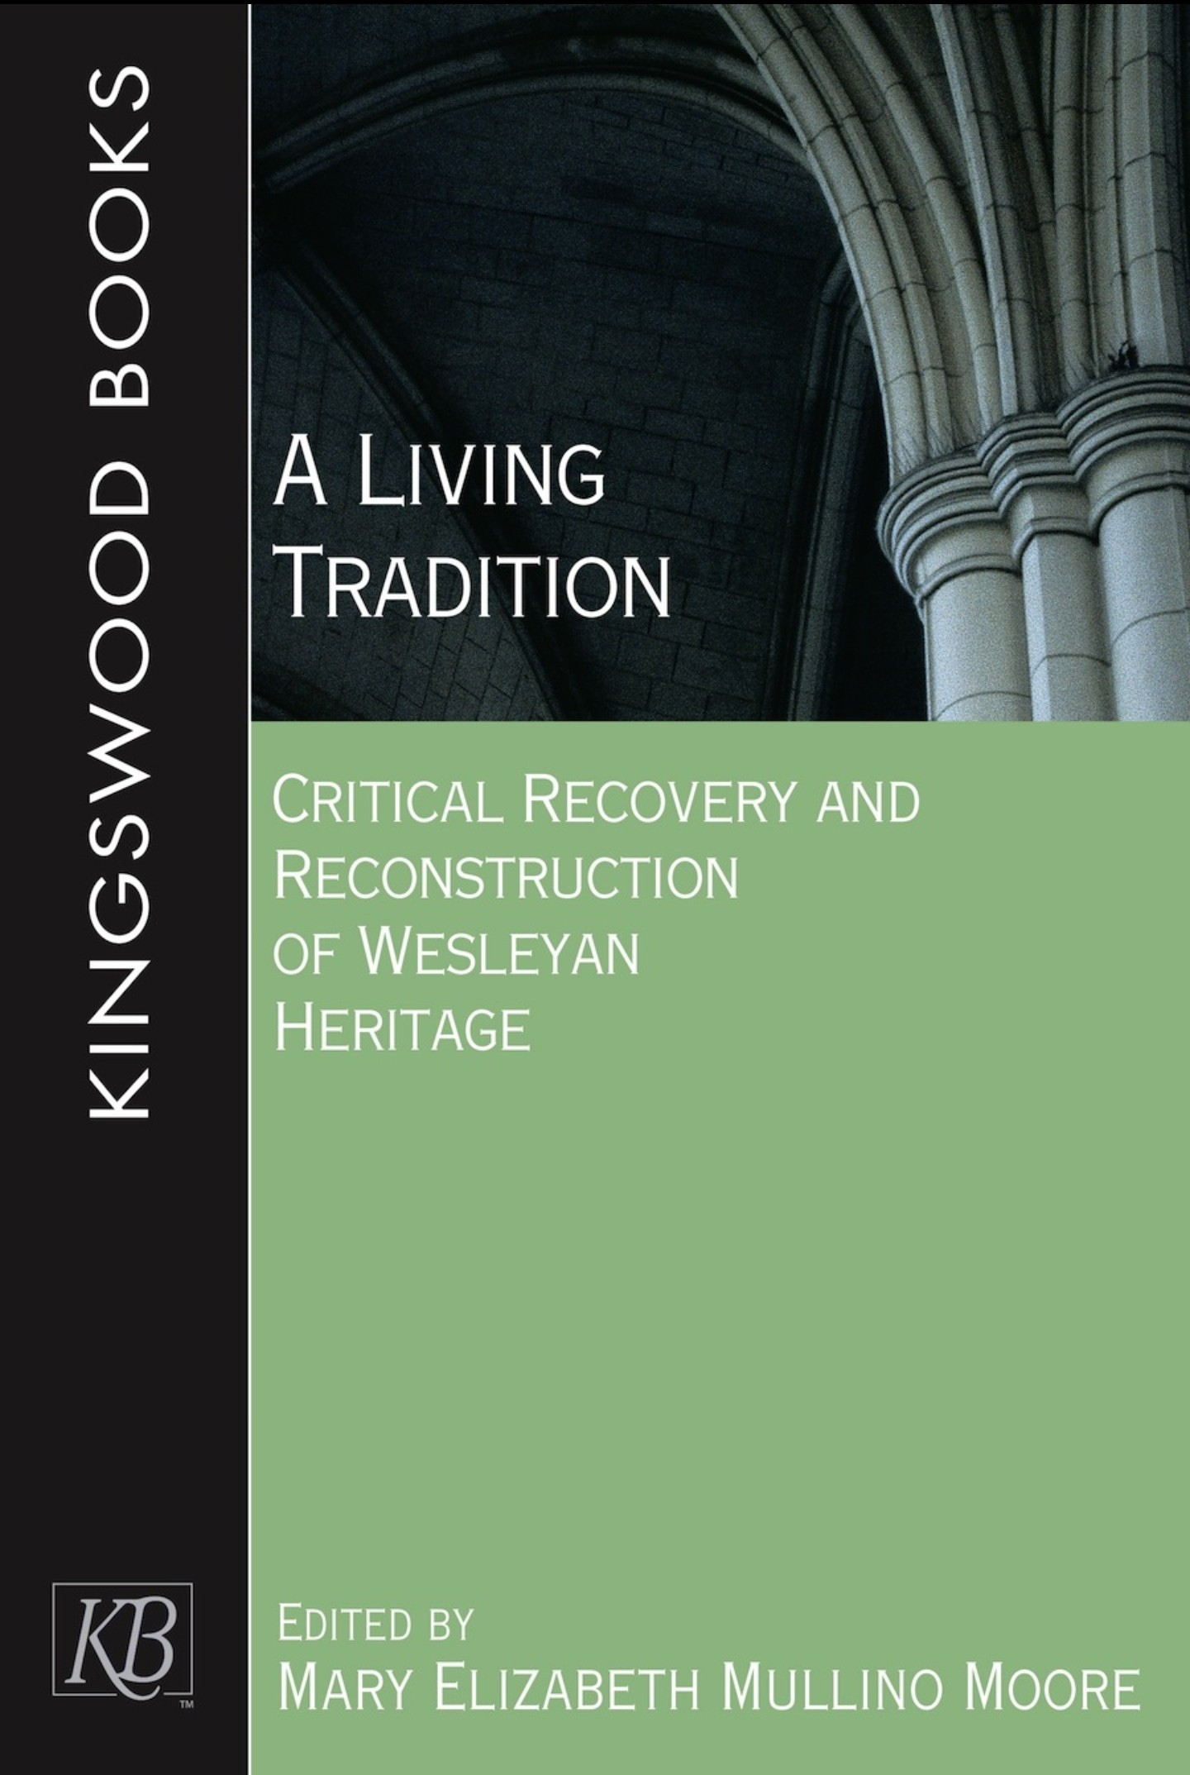
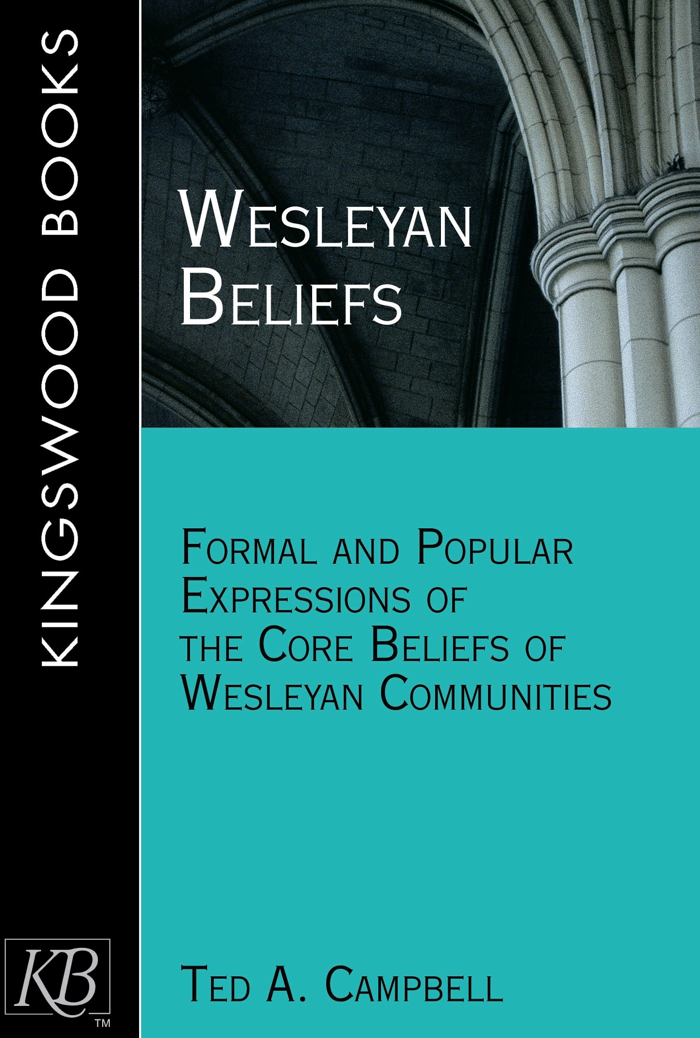
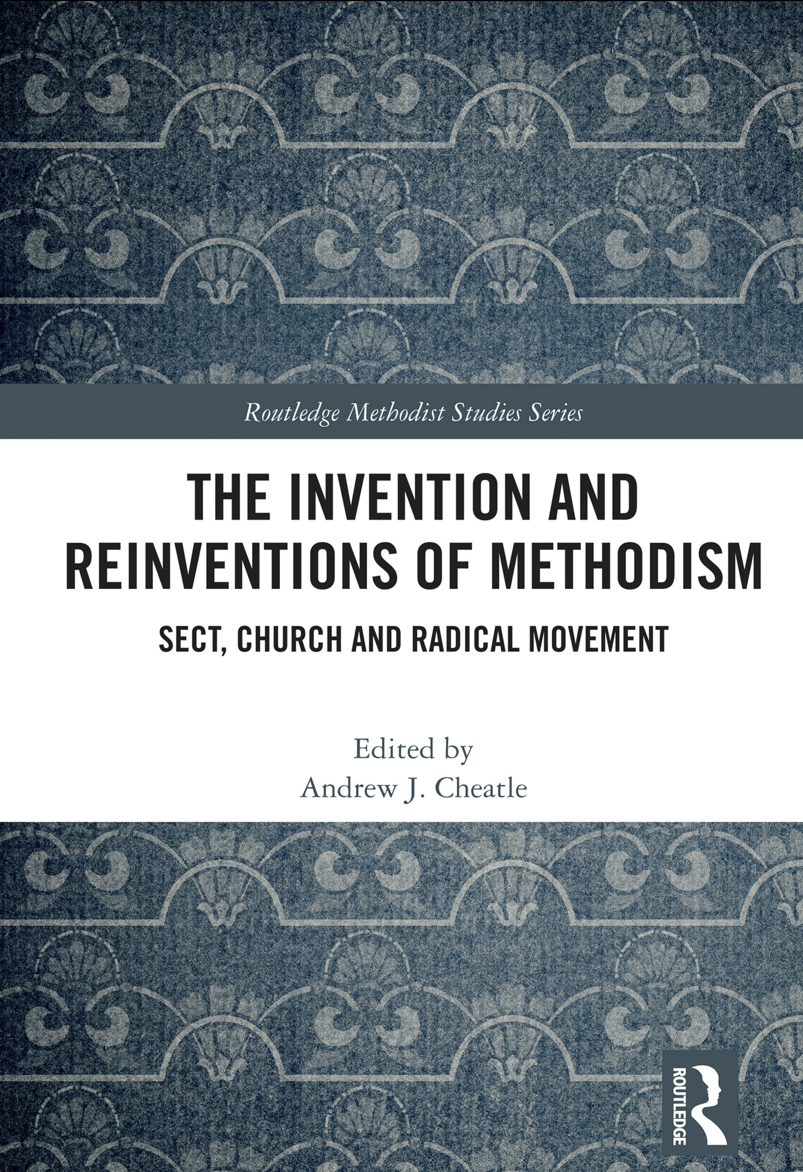
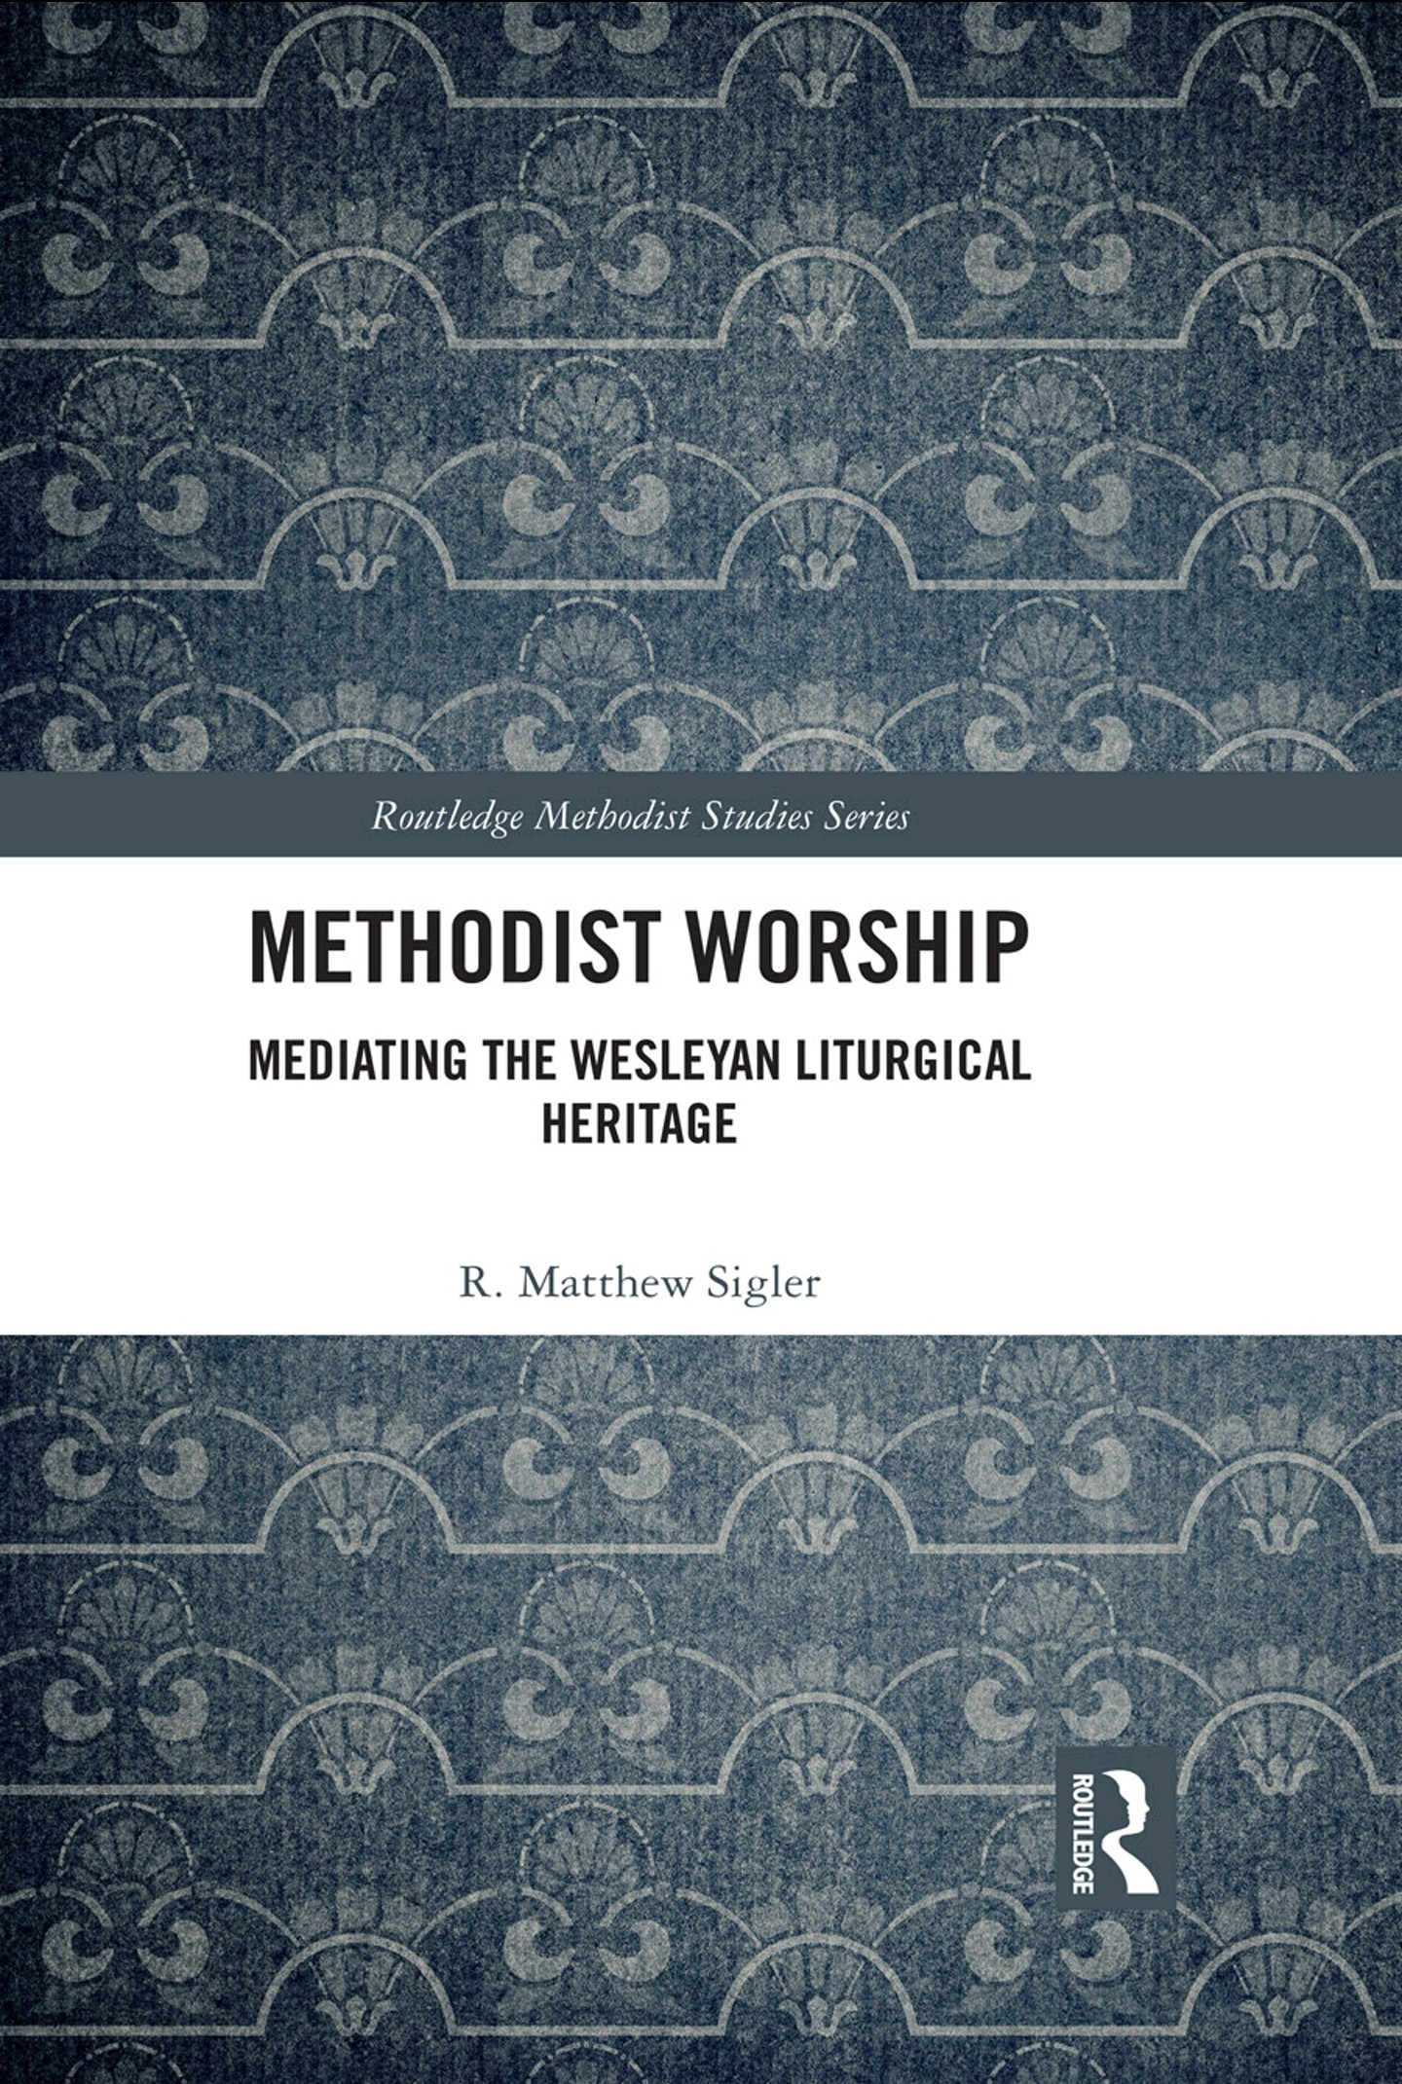
Bibliografía
FUENTES
SECUNDARIAS:

Slide 54
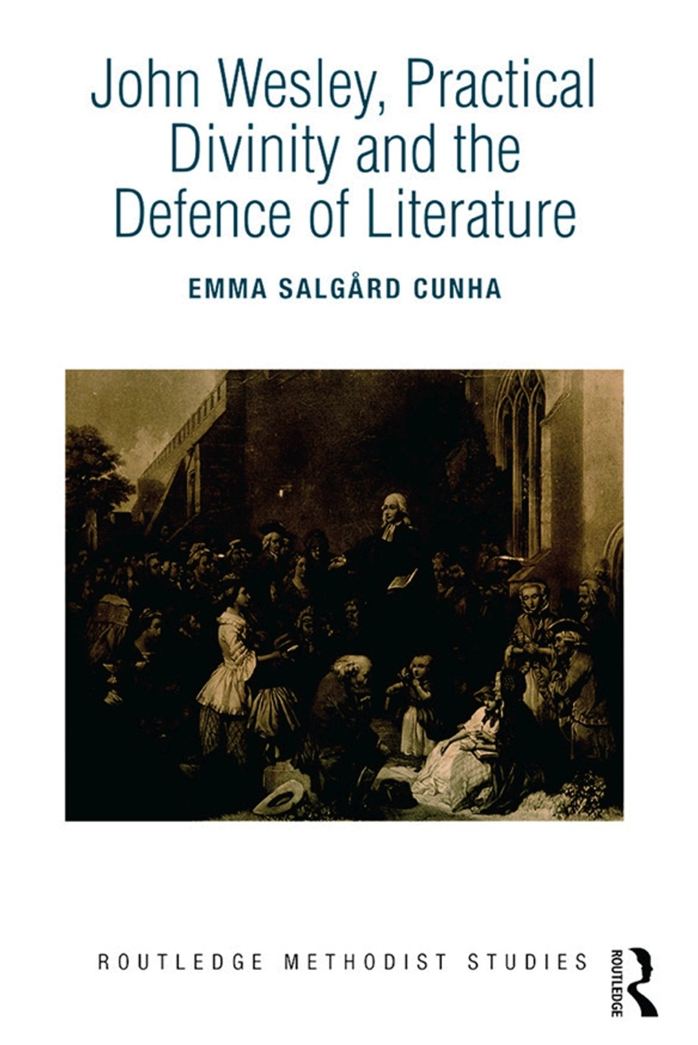
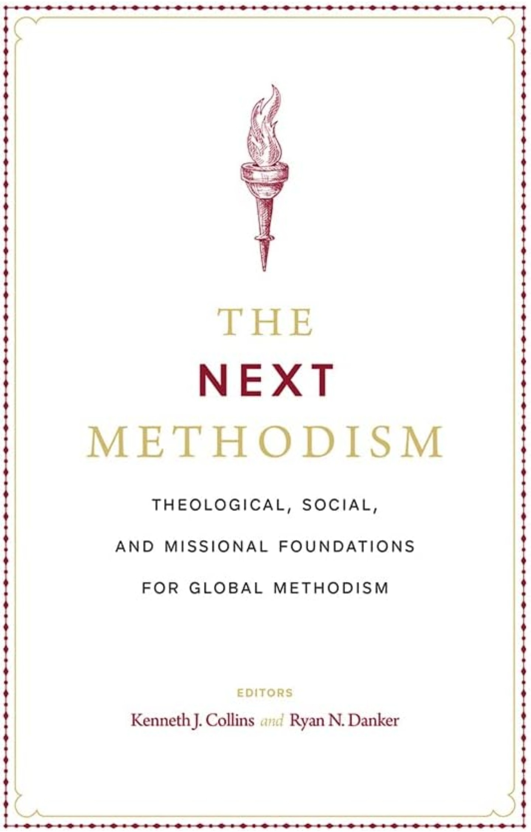
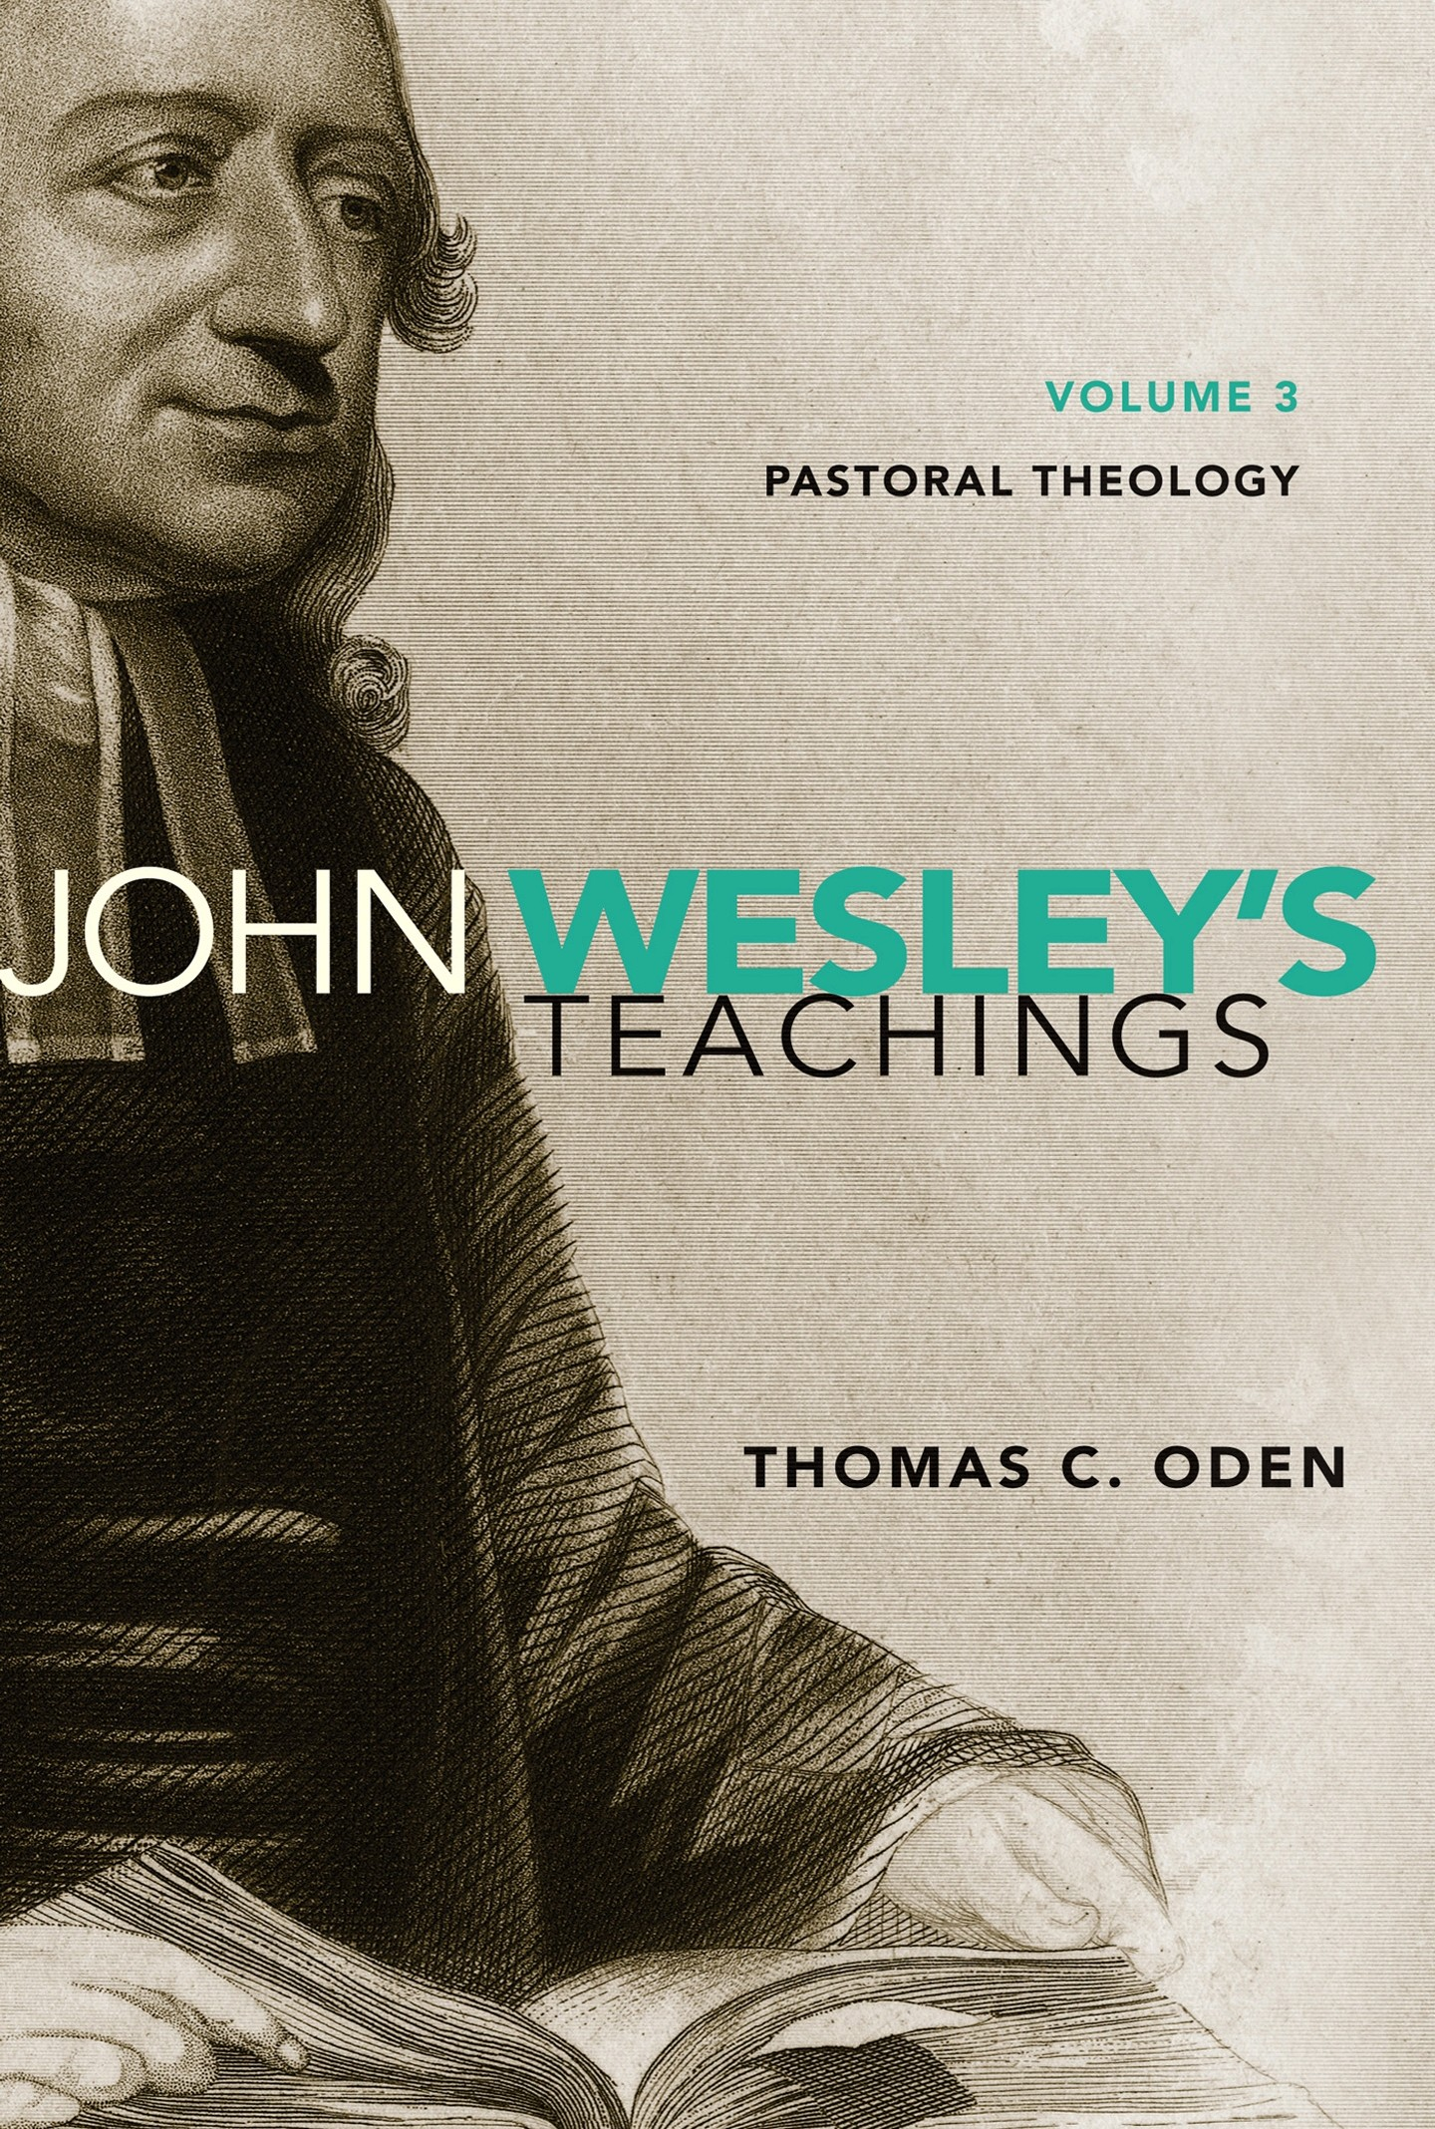
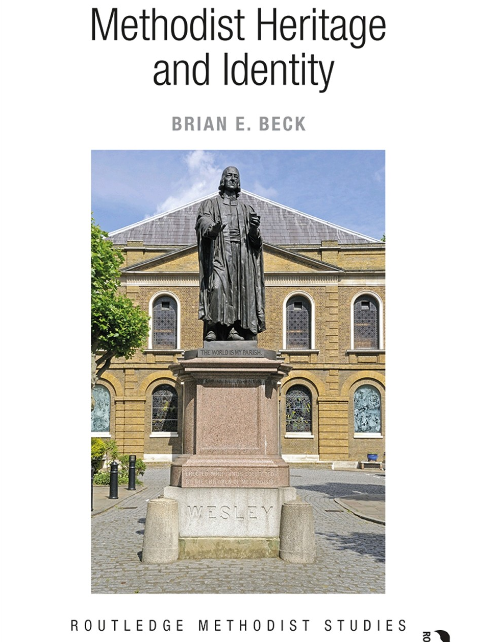
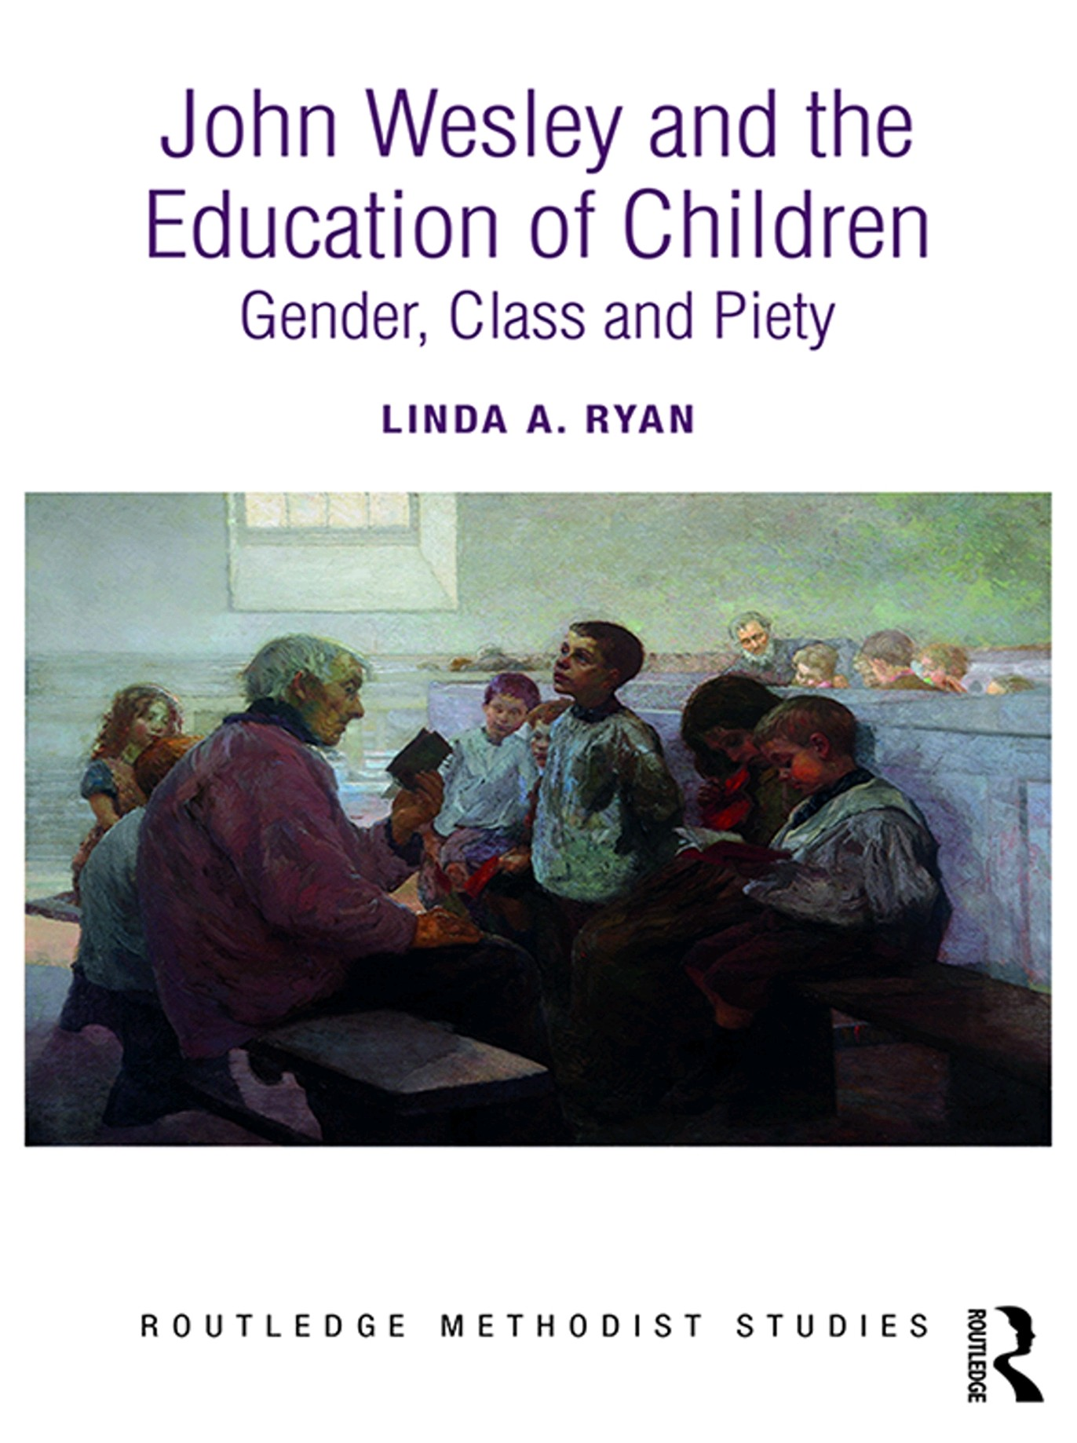
FUENTES
SECUNDARIAS:

Slide 55
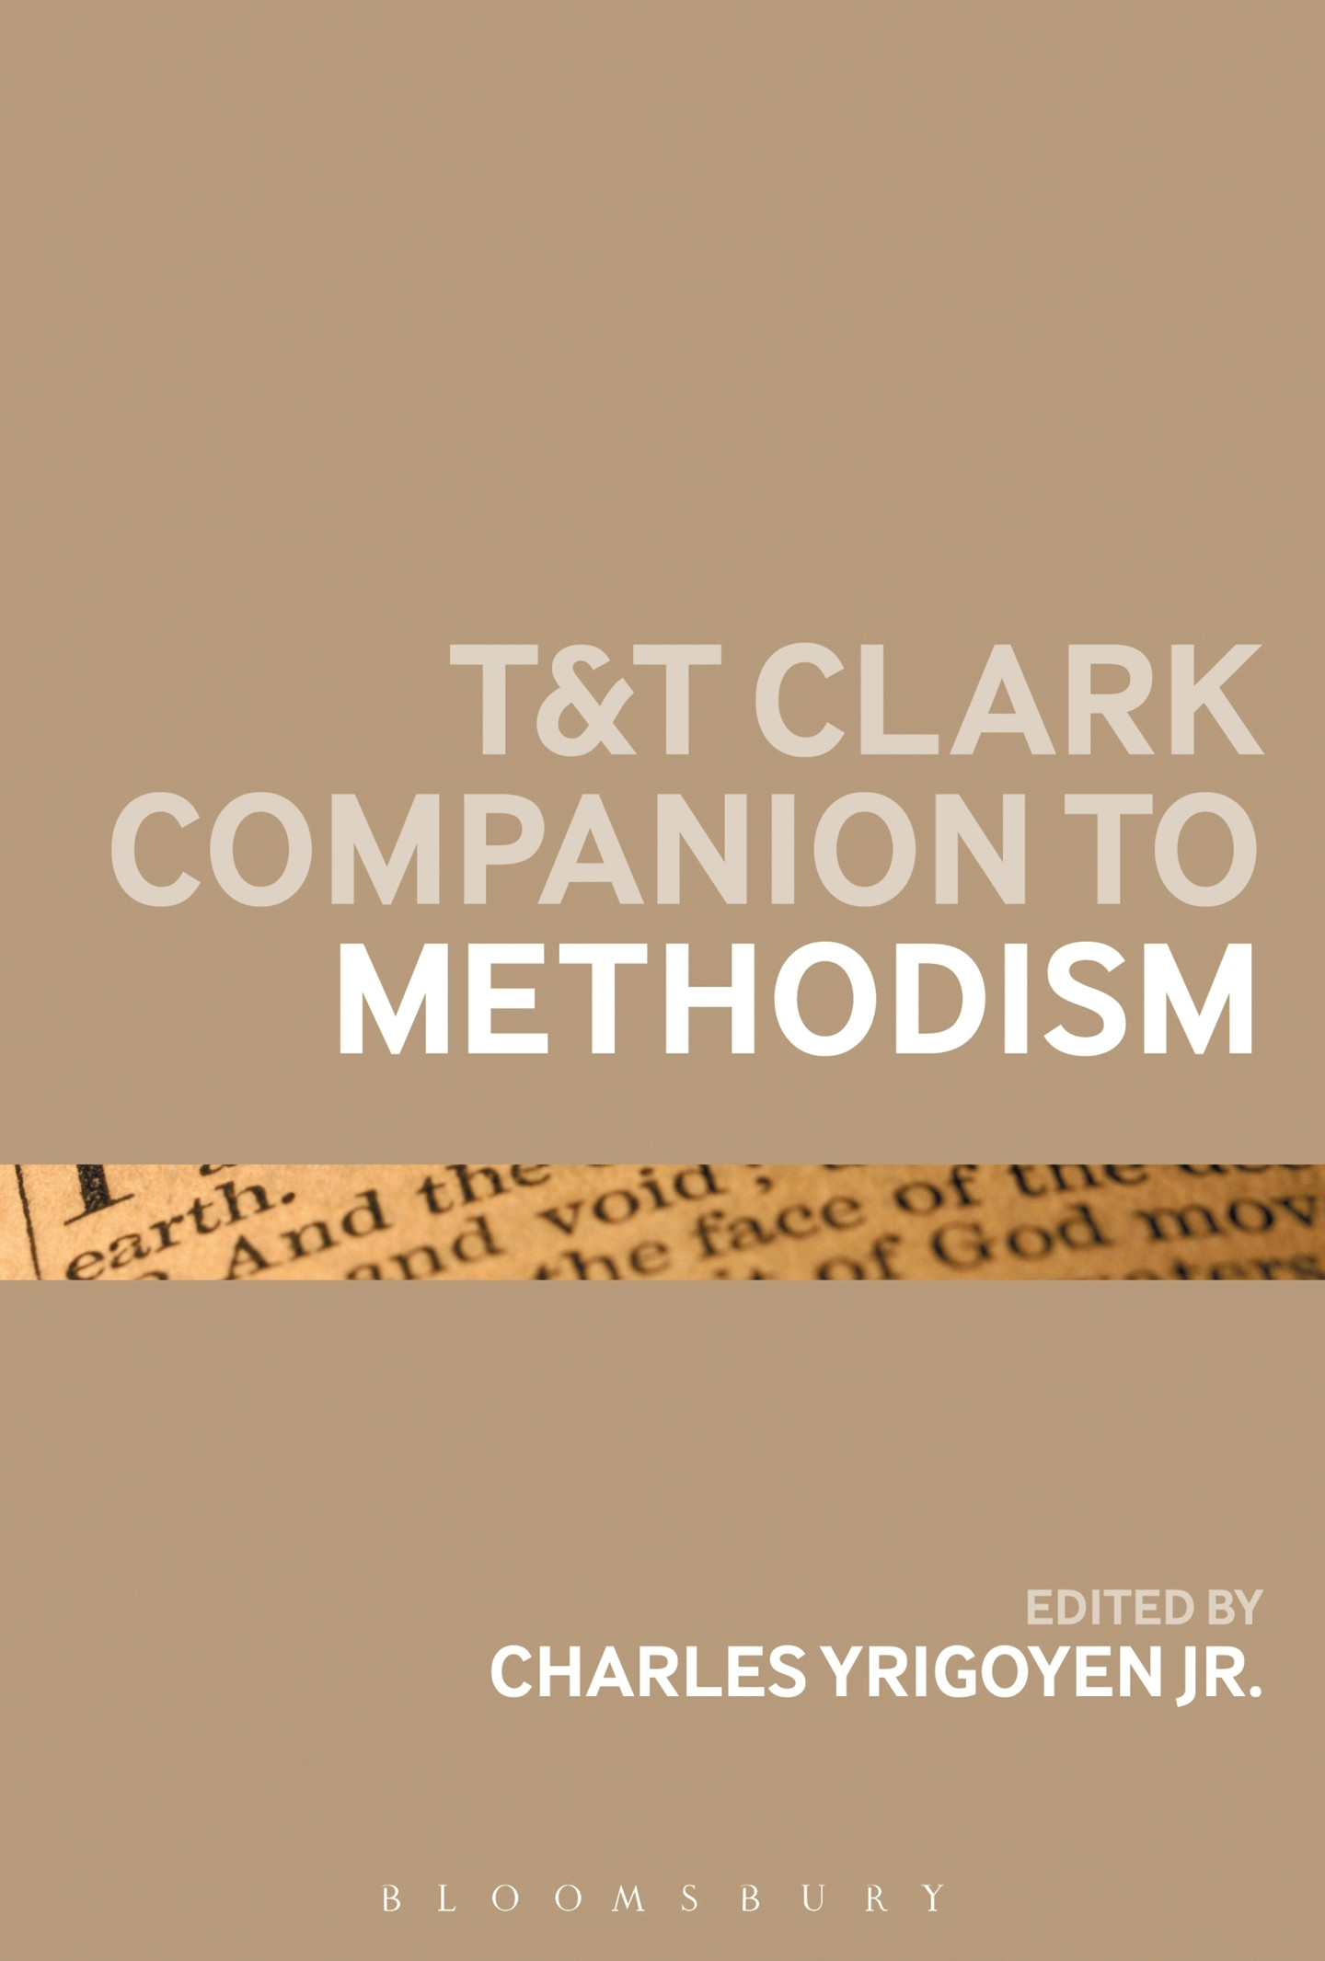



FUENTES
SECUNDARIAS:

